Slide 1





Alternatiivse ja vastunarratiiviga veebikampaaniate loomine
Koolitusseminar
Kodanikuühiskonna võimestuskava

Slide 2
Eesmärk
Täna tutvustame teile GAMMMA mudelit. See lähenemisviis aitab teil koostada tõhusa veebikampaania strateegia oma alternatiivse või vastunarratiivi jaoks.
Te saate teada, kuidas kasutada suhtlusmeediat oma sihtrühma (veebipõhise) teavituskampaania osana.
Te saate teada, kuidas oma positiivset sõnumit võimendada ja sihtrühma kaasata.
Notes:
Following the GAMMMA sections, participants can make use of a template to take notes during the day
The objective is to help empower CSOs to carry out effective campaigns and to shorten their learning curve by sharing experiences of earlier campaigns.

Slide 3
Tööpõhimõtted
Vähe teooriat, palju praktikat
Õppimine tegemise kaudu
Õppimine nii õnnestumisest kui ebaõnnestumisest
Õppimine üksteiselt
Teie olete juba eksperdid!
Notes:
Me kasutame lähenemisviisi „praktikutelt praktikutele”, mis tunnistab, et kodanikuühiskonna organisatsioonid tunnevad kõige paremini oma kohalikke olusid.
Seetõttu on see praktiline materjal, mida on lihtne rakendada.
Koolitusmaterjali võib kasutada lihtsa abivahendina, mis aitab üles ehitada oma ettevalmistustööd eduka alternatiivse või vastunarratiiviga kampaania jaoks.
Jagame edulugusid ja äpardumisi. Lisaks heade tavade tutvustamisele räägime kampaania komistuskivide loetelust, kus loetleme seda, mis sageli ebaõnnestub.

Slide 4

Kodanikuühiskonna võimestuskava
Eesmärk: toetada kohalikku kodanikuühiskonda veebis vägivaldse ekstremismiga võitlemisel
Avatud Euroopa Komisjoni poolt ELi 2. internetifoorumil 8. detsembril 2016
Nüüd: võrgustiku arendamine ja koolituskava ELi riikides
Järgmine: pakkumiskutsed
Partnerid
Toetus
Notes:
Sellel koolitusseminaril on omaette eesmärk – arendada vägivaldse ekstremismi vastu võitlevate kodanikuühiskonna organisatsioonide veebipõhiste kampaaniate korraldamise oskusi.

Slide 5
Kogemuste vahetamine
Arutage paarikaupa
  Teie kogemused sihtrühmaga suhtlemisel
  Oma alternatiivse või vastunarratiivi väljendamise probleemid
  Teie veebikampaania korraldamisega seotud vajadused
Notes:
10’
Introduction of participants to each other
Note. Questions are the same as those in the registration form

Slide 6
Ootuste vahetamine
Kokkuvõte kogu rühmaga
  Mida te tahaksite seminaril õppida?
  Mida te tahaksite jagada?
Notes:
10’
Introduction to participants to the whole groups
List all wishes, needs, demands and ideas, experience, expectations on flipover or whiteboard

Slide 7
Kuus põhiküsimust
G Goal (eesmärk)
A Audience (publik)
Mis on teie eesmärk?
Kes on teie sihtrühmaks?
Mis on teie sõnum?
Kes on sõnumitooja?
Mis on teie meediakanal?
Milline on teie üleskutse tegutsemiseks?
M Message (sõnum)
M Messenger (sõnumitooja)
M Meedia
A Action (tegevus)
Notes:
Vastused nendele küsimustele moodustavad teie kampaania strateegia põhiraamistiku.
Need küsimused juhatavad teile teed eduka alternatiivse/vastunarratiiviga kampaania ettevalmistamisel.

Slide 8
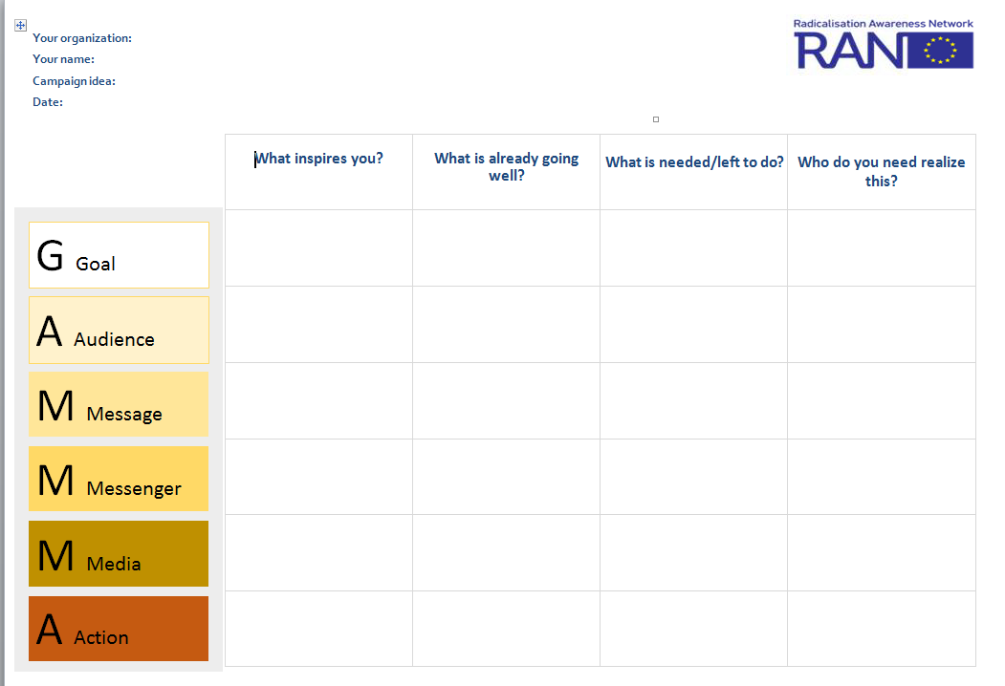

Slide 9
Tänane päevakava
G Goal (eesmärk)
A Audience (publik)
09.00 Tere tulemast
09.45 Ülevaade
10.30 Kohvipaus
11.00 Kuidas koostada oma alternatiivse/vastunarratiiviga kampaania veebistrateegia?
12.30 Lõuna
13.30 Veebi tööpõhimõtted
15.30 Teepaus
16.15 Suutlikkuse suurendamine
17.00 Lõppsõna
M Message (sõnum)
M Messenger (sõnumitooja)
M Meedia
A Action (tegevus)
Notes:
Kava teemade kaupa
Ülevaade
GAMMMA lähenemisviis
Vägivaldsed ekstremistlikud või terroristlikud sõnumid
Alternatiivsed ja vastunarratiivid veebis
Kuidas koostada oma alternatiivse/vastunarratiiviga veebistrateegia?
Veebikampaania korraldamine
Kommunikatsioonistrateegiad
Veebipõhise ja kohapealse suhtluse sidumine
Mis on teie eesmärk?
Kes on teie sihtrühmaks?
Mis on teie sõnum?
Kes on sõnumitooja?
Kolm kampaaniamalli
Veebi tööpõhimõtted
Strateegiast praktikasse
Veebipõhine = dünaamiline dialoog
Kuidas muuta käitumist?
Kolm suurt suhtlusmeedia platvormi
Kas olete õigel teel?
Vaenu õhutamine veebis – mida teha?
Vahendid, käsiraamatud, juhendid
Suutlikkuse suurendamine
Suutlikkuse suurendamisest üleskutseni tegudele
SWOT analüüs
Koostöö kodanikuühiskonna organisatsioonide ja turundusagentuuridega

Slide 10
Ülevaade
09.45–10.30

Slide 11
Vägivaldsed ekstremistlikud või terroristlikud sõnumid
Arutelu kogu rühmaga
Milliseid vägivaldseid ekstremistlikke või terroristlikke sõnumeid te veebis teate?
Mis ahvatleb teie sihtrühma? Miks?
Notes:
Note to trainer
Prevent identification bias before mismatch between trainer and trainees occur
First ask for actual experience and ideas of the participants before showing examples of alien examples
10’

Slide 12
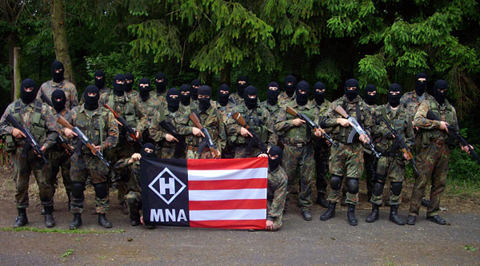
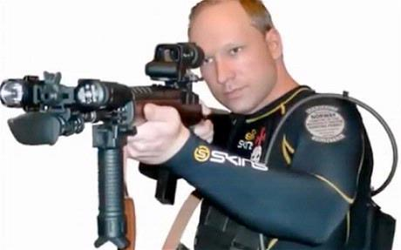

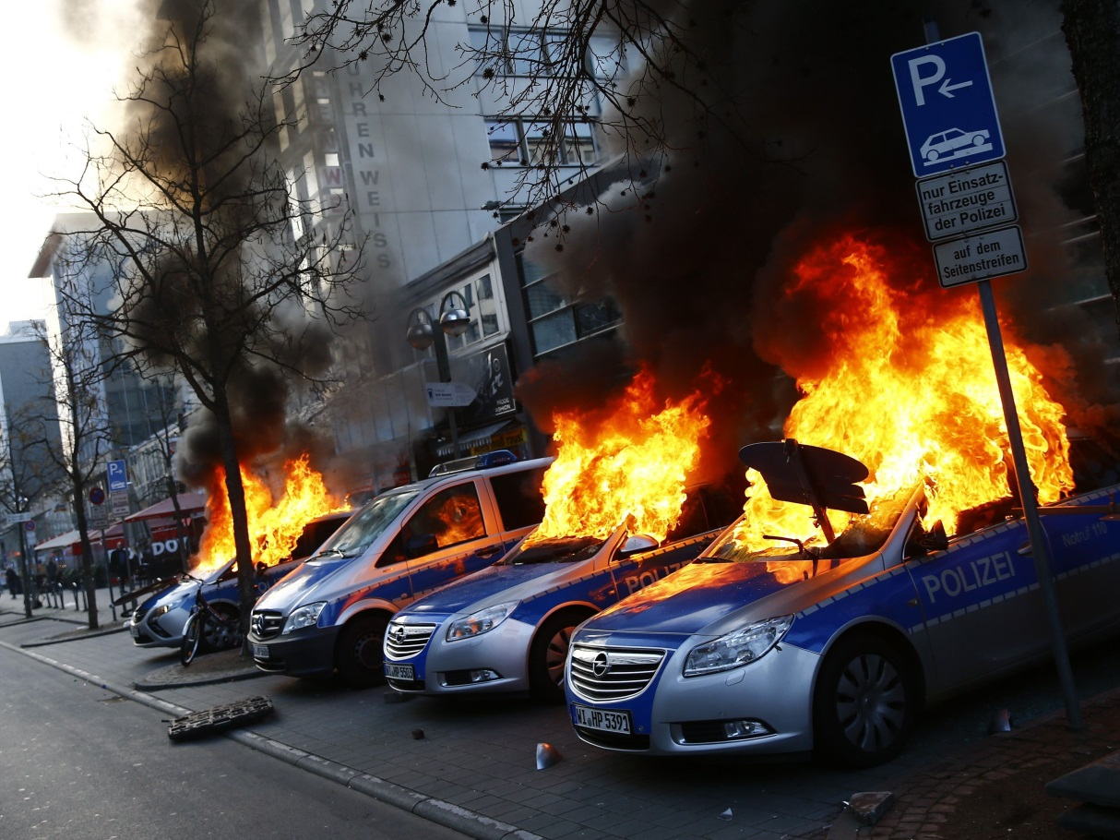



Slide 13
Mõisted
Vägivaldne ekstremism –
ideoloogiliselt motiveeritud või õigustatud vägivalla propageerimine, sellega tegelemine, ettevalmistamine või muud moodi toetamine, et edendada sotsiaalseid, majanduslikke või poliitilisi eesmärke.
Radikaliseerumine –
kasvav valmisolek püüda ellu viia ja/või toetada (vajaduse korral ebademokraatlike võtetega) kaugeleulatuvaid ühiskondlikke muudatusi, mis on vastuolus demokraatliku ühiskonnakorraga või ohustavad seda.
Notes:
Radikaliseerumisalase teadlikkuse võrgustiku (RAN) lähenemisviisi radikaliseerumisega tõhusalt toimetulemiseks nimetatakse lühidalt RAN DNA-ks.
Kõige tähtsam on kaasata ja koolitada esmatasandi töötajaid, sest nemad on ohustatud isikutele esimesteks professionaalseteks kontaktisikuteks. Ennetava lähenemisviisi omandamiseks peavad nad tundma radikaliseerumise tunnuseid ja teadma, kuidas otsida abi nende tunnustega toimetulemiseks, säilitades samal ajal positiivse suhte konkreetse isikuga.
Ennetus on põhiline – kõige tähtsam on investeerida sekkumistesse, mille eesmärk on kõrvaldada radikaliseerumise kasvulava nende protsesside ennetamiseks või võimalikult varases etapis peatamiseks.
Mitut asutust hõlmav lähenemisviis on väga tähtis. Radikaliseerumise ennetamiseks ja ohustatud isikute kaitseks on vaja mitut asutust hõlmavat koostööd, et luua sidus ja usaldusväärne võrgustik. Selles võrgustikus saab jagada asjatundlikke oskusi ja teavet, arutada juhtumite üle, jõuda kokkuleppele ja jagada vastutust parima tegutsemisviisi valimisel. Sellised võrgustikud võivad hõlmata õiguskaitseorganeid, kutselisi abiorganisatsioone, vabaühendusi ja kogukonna esindajaid.
Põhilised on kohalikele oludele kohandatud sekkumised, sest iga ohustatud isik on erinev ja seetõttu on vaja kasutada juhtumipõhist lähenemisviisi. Väga tähtis on mõista konkreetse isiku tausta, rahulolematuse põhjuseid, motivatsiooni, hirme, nördimust jne, et oleks võimalik sobivat sekkumist välja töötada. Tõhusa toetuse pakkumiseks tuleb lisaks sisemistele teguritele võtta arvesse ka väliseid tegureid, nagu konkreetse isiku sotsiaalset keskkonda ja muid kohalikke olusid.

Slide 14
RANi nägemus radikaliseerumisest
Radikaliseerumine on protsess
Tähtis on teha vahet ideede (sh ekstremistlike) ja ekstremistlikel ideedel põhinevate vägivallategude vahel.
Tähtis on pöörata põhitähelepanu suutlikkusele teha teadlikult vahet erinevate vägivallaliikide vahel.
Notes:
Radikaliseerumine – see on protsess paljude tegurite ja erinevate arenguteedega.
Noored (pered, kogukonnad) on pigem ohvrid kui täideviijad.
Ennetuses on peamine ohustatud inimeste/kogukondade kaitse.
Radikaliseerumisalase teadlikkuse võrgustiku (RAN) lähenemisviisi radikaliseerumisega tõhusalt toimetulemiseks nimetatakse lühidalt RAN DNA-ks.
Kõige tähtsam on kaasata ja koolitada esmatasandi töötajaid, sest nemad on ohustatud isikutele esimesteks professionaalseteks kontaktisikuteks. Ennetava lähenemisviisi omandamiseks peavad nad tundma radikaliseerumise tunnuseid ja teadma, kuidas otsida abi nende tunnustega toimetulemiseks, säilitades samal ajal positiivse suhte konkreetse isikuga.
Ennetus on põhiline – kõige tähtsam on investeerida sekkumistesse, mille eesmärk on kõrvaldada radikaliseerumise kasvulava nende protsesside ennetamiseks või võimalikult varases etapis peatamiseks.
Mitut asutust hõlmav lähenemisviis on väga tähtis. Radikaliseerumise ennetamiseks ja ohustatud isikute kaitseks on vaja mitut asutust hõlmavat koostööd, et luua sidus ja usaldusväärne võrgustik. Selles võrgustikus saab jagada asjatundlikke oskusi ja teavet, arutada juhtumite üle, jõuda kokkuleppele ja jagada vastutust parima tegutsemisviisi valimisel. Need võrgustikud võivad hõlmata õiguskaitseorganeid, kutselisi abiorganisatsioone, vabaühendusi ja kogukonna esindajaid.
Põhilised on kohalikele oludele kohandatud sekkumised, sest iga ohustatud isik on erinev ja seetõttu on vaja kasutada juhtumipõhist lähenemisviisi. Väga tähtis on mõista konkreetse isiku tausta, rahulolematuse põhjuseid, motivatsiooni, hirme, nördimust jne, et oleks võimalik sobivat sekkumist välja töötada. Tõhusa toetuse pakkumiseks tuleb lisaks sisemistele teguritele võtta arvesse ka väliseid tegureid, nagu konkreetse isiku sotsiaalset keskkonda ja muid kohalikke olusid.

Slide 15
Kuidas ekstremistlikud rühmitused ühendust võtavad?
Vägivaldseid ekstremistlikke narratiive on mitut liiki
Paremäärmuslus, religioossetel alustel ekstremism
Erinevad vägivaldsed ekstremistlikud ideoloogiad kasutavad sageli sarnaseid kommunikatsiooniviise:
  tõukavad ja tõmbavad tegurid
  emotsionaalne köitvus on seotud väga ratsionaalsete argumentidega
  pea (mõistus) + süda (tunded) + kõht (intuitsioon)
Notes:
Tõukavate tegurite näited
Rahulolematuse õhutamine – eraldatus, tugev ebaõigluse tunne, alandatuse tunne, jäigalt vastandav mõtlemisviis, konspiratsiooniteooriad, ohvriks olemise tunne.
Marginaliseerumise õhutamine – diskrimineerimine, piiratud sotsiaalne liikuvus, halb haridus, töötus, kriminaalsus.
Poliitilised narratiivid – peamiselt „lääs sõdib islamiga”. Samuti näokatete keelustamine, pilapiltidega seotud kriisid, islamofoobia.
Ideoloogilise ja usulise legitiimsuse väited – maailmalõpu ended, džihaadi vägivaldne tõlgendus, rünnaku tunne islami vastu ja soov kaitsta Ummahi, lääne pidamine immoraalseks ja ilmalikuks.
Kultuurilise ja identiteedikriisi õhutamine – kultuuriline marginaliseerumine, kodusesse või vanemate ühiskonda kuuluvustunde puudumine, religioosse solidaarsuse tugevdamine kogu maailma islamiusulistega.

Slide 16
Arutelu
Üks ühele lähenemine
Ekstremistlik käitumine
Värbamine
Huvi äratamine
Ohustatud
Sihtrühm?
(Väga lihtsustatud mudel)
Notes:
Arutelu kogu rühmaga
Radikaliseerumisel on mitmeid etappe. Millises etapis soovib teie organisatsioon sekkuda või sekkub?
Erinevad suhtlusvormid sihtrühmadega. Millise te valite: ennetuse, alternatiivse, narratiivse või vastukõne?
Kohalikkus on põhiline. Kuidas saab suhtlusmeedia olla kasulik töövahend sekkumise jaoks?

Slide 17
Kas veebikommunikatsioon saab olla töövahend sekkumise jaoks?
„Palju saab saavutada teiste kampaaniate
kasutuselevõtu, kohandamise
ja neile tuginemise kaudu.”
Notes:
„Head disainerid kopeerivad, hiilgavad disainerid varastavad” on loometööstuses hästi tuntud kõnekäänd.
Kas teate mõnda kampaaniat, mis teid innustab?
Näitame nüüd mõnda näidet tuntud kampaaniatest, mis võivad anda teile ideid oma variante pakkuda.
„Not Another Brother” (James Russell, Quilliam Foundation)
„Netz-gegen-nazis”. Nad tegelesid ärgitustööga väljaspool veebikeskkonda ja siis tutvustasid seda veebis: http://www.netz-gegen-nazis.de
Need näited käsitlevad kõigest võitlust polariseerumisega, kuid ei paku alternatiivseid ega vastunarratiive. Neis avalduvad solidaarsuse ja kogukonna tunnused.

Slide 18
https://youtu.be/IjIQ0ctzyZE
1. näide #Notanotherbrother
Notes:
https://youtu.be/IjIQ0ctzyZE
Link viitab YouTube’i videole, kestus 1.41

Slide 19
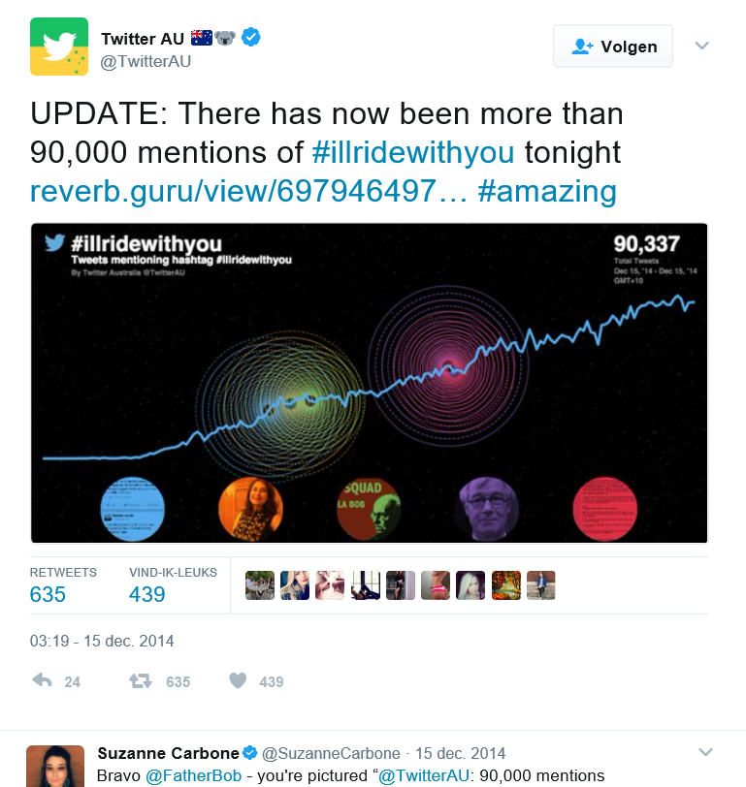
Link:
2. näide
Notes:
Note to trainer: I’ll ride with you started as an online twitter campaign immediately after racial insult event in Australia. The hashtag and its cause became adopted by a national educational programme.
Detsember 2014
Esmaspäevas oli Austraalias Sydneys pantvangikriis, kus pärast 16-tunnist kriisiolukorda hukkus kolm inimest, sealhulgas relvaga ähvardaja, ja neli said vigastada. See võib olla nüüd möödas, aga kõik sellega seotud asjaolud on endiselt hägused. Vähe on teada juhtumis kahtlustatava Man Monise motivatsiooni kohta ning samuti teame vähe üksikasju kriisi lahendanud politseioperatsioonist.
Selle valitseva ebakindluse taustal algas veebis vastureaktsioon Austraalia islamiusuliste vastu. Pantvangistamise kohta hakkas kiiresti levima mitmesuguseid teateid, sealhulgas relvaga ähvardaja usulise kuuluvuse ja rahvuse ning islami usutunnistusega musta lipu leidumise kohta sündmuskohas. Juhtumit põhiliselt käsitlenud Twitteri teemaviitest #SydneySiege sai interneti juhusliku ja ettearvatava inetuse kehastus. Välja saadetud ksenofoobsetele ja islamivaenulikele säutsudele vastuseks ähvardas ultra-paremäärmuslik rühmitus Australian Defence League (Austraalia kaitse liiga) korraldada kokkupõrkeid Sydney peamiselt islamiusulistega asustatud eeslinnas Lakembas.
Facebook
Väidetavalt nägi üks reisija rongis, kuidas mosleminaine võttis endalt hidžaabi peast – ilmselt hirmust sattuda tähelepanu alla. See reisija olevat palunud tal selle tagasi panna ja pakkunud, et tuleb temaga solidaarsuse märgiks kaasa. Nii sai alguse #IllRideWithYou. See teemaviide levis plahvatuslikult ja ringleb siiani kogu maailmas ka mitmeid tunde pärast pantvangikriisi lõppu.
Allikas: https://www.theatlantic.com/international/archive/2014/12/illridewithyou-hashtag-sydney-siege-anti-islam-australia/383765/

Slide 20

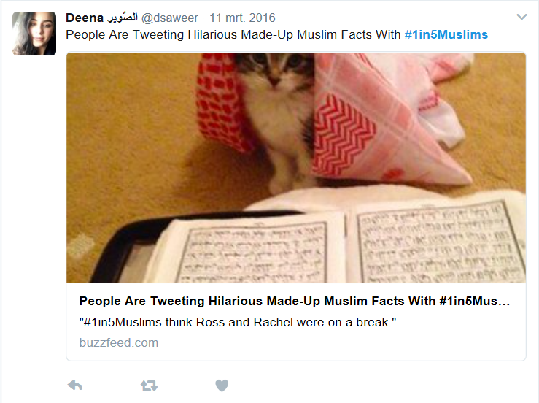
3. näide

Slide 21

Notes:
Donate the hate (anneta viha)
Kampaania, milles iga teatatud vaenu õhutamise juhtum pööratakse annetusteks pagulaste abistamiseks.
https://www.youtube.com/watch?v=ykH6peLv1wk (video on eemaldatud)
http://www.hasshilft.de/index_en.html

Slide 22
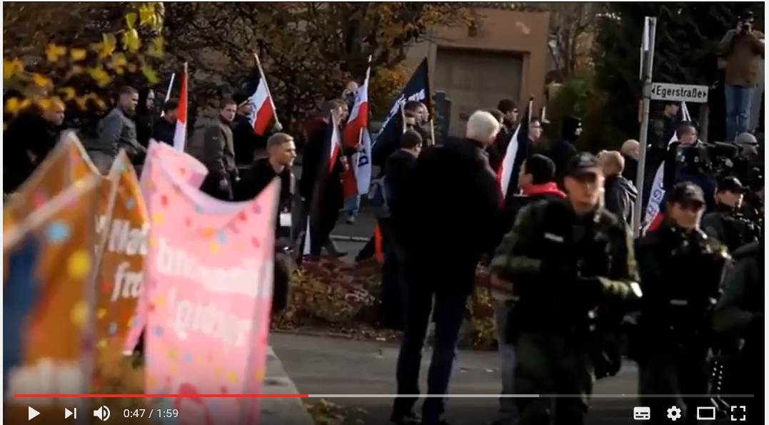
Notes:
https://www.youtube.com/watch?v=6aY2ILXeN64
Nazis against Nazis – Exit Deutschland Campaign Wunsiedel [English]
Nazis against Nazis (natsid natside vastu)
Uusnatside protestimarsi ajal annetasid teised muuhulgas pagulasi toetavale heategevusele iga meetri kohta, mis nad marssides läbisid.
Video: https://www.youtube.com/watch?v=KvjIYl_Nlao
Veebileht: http://www.exit-deutschland.de/english/

Slide 23
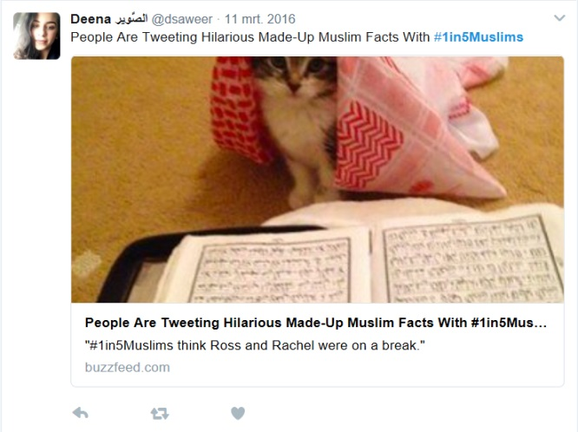

Mõtisklus kogu rühmaga
Mida te nägite? Mida te tundsite?

Slide 24
Kohvipaus
10.30–11.00

Slide 25
Kuidas koostada oma alternatiivse/vastunarratiivi veebistrateegia?
11.00–14.30 (koos lõunavaheajaga)

Slide 26
Veebikampaania korraldamine: milleks?
Te võimaldate inimestel oma hääle kuuldavale tuua.
Te harite oma sihtrühma.
Te ehitate võrgustikku.
Notes:
See ja järgmised kolm slaidi määratlevad kampaania mõistet. Siin pakume ka mõned näpunäited veebipõhise ja -välise kohta.
Internet on avatud ruum. Inimesed vastavad teile. Teie postitustele, säutsudele ja videotele vastavad nii poolehoidjad kui ka vastased.
Näide: kampaaniat #Blacklivesmatter ei koordineerita ühest kohast.
Twitter määratleb veebikampaania korraldamist „punktide ühendamisena” – inimesed liituvad teie alustatud vestlusega ning lisavad sellele oma arvamusi ja kogemusi.

Slide 27
Kommunikatsioonistrateegiad
Igapäevane
Kampaania
Reaktsioon
Notes:
Igapäevase kommunikatsiooni hulka kuuluvad:
püüded oma organisatsiooni ja tegevust teie sihtrühmadele tutvustada;
korrapärane teave, nt ürituste ajakavad;
teie huvialal oluliste faktide ja arvandmete jagamine;
sõnumid ja pressiteated, mis teavitavad laiemat üldsust teie tegevusest ja tulemustest;
aastaaruanded jms.
Reageeriva kommunikatsiooni hulka kuuluvad:
pressiteated, kohtumised, postitused, säutsud jne, mis järgnevad (vahetult) mingile välisele juhtumile, nt terrorirünnakule, poliitiku provotseerivale väljaütlemisele, linnavalitsuse otsusele jne.
Selle eesmärk on väljendada oma seisukohta ja/või kutsuda inimesi üles avaldama arvamust selle juhtumi kohta ja/või võitlema selle järelmitega, nt teie sihtrühma halveneva kuvandiga üldsuse silmis.
See võib olla laiema kampaania osa, kuid võib samuti olla omaette kommunikatsiooniüritus.
Kampaania
Kampaania on sidus ja järjekindel sekkumiste, ürituste, võtete ja sõnumite kogum kindla ajavahemiku jooksul, millel on selge eesmärk, mida suudavad mõista nii teie enda töötajad ja vabatahtlikud kui ka teie sihtrühm ja/või laiem üldsus. Seda eesmärki võib kujutada tegutsemisele üleskutse kujul. Te tahate, et inimesed hakkaksid midagi tegema või lõpetaksid selle. Nt ostaksid auto, hääletaksid kandidaadi poolt, taotleksid stipendiumi või telliksid teie uudiskirja. Kampaanial on alati selgelt määratletud sihtrühm. Hea kampaania korral on kõik ettevõtmised suunatud sellele sihtrühmale, mitte kõrvalistele osapooltele. Sellegipärast ärge sulgege silmi reaktsiooni ees, mida teie kampaania võib esile kutsuda teistes peale teie sihtrühma. Võib selguda, et te ei saa seda reaktsiooni eirata, sest see häirib teie strateegiat.

Slide 28

Notes:
Kommunikatsiooni ja kampaania strateegias peavad veebipõhised üritused olema alati seotud veebivälistega.
Noteingang on vana näide edukast saksa kampaaniast, mille eesmärk oli võidelda sajandi algusaastatel toimunud vägivaldsete ja rassistlike rünnakute vastu.
See oli veel kaua aega enne interneti laialdast levikut.
See hõlmas muuhulgas silte, mida baaripidajad, poeomanikud ja eraisikud said oma ustele ja akendele kinnitada, et märkida ohutuid kohti, kuhu inimesed said põgeneda, kui neid tänaval rünnati või ähvardati.
Huvi pakub just selle kampaania kiire levikutempo (hoolimata sellest, et siis ei olnud suhtlusmeediat, nagu Twitter või Facebook) ning selle lihtsus ja selge sõnum.

Slide 29
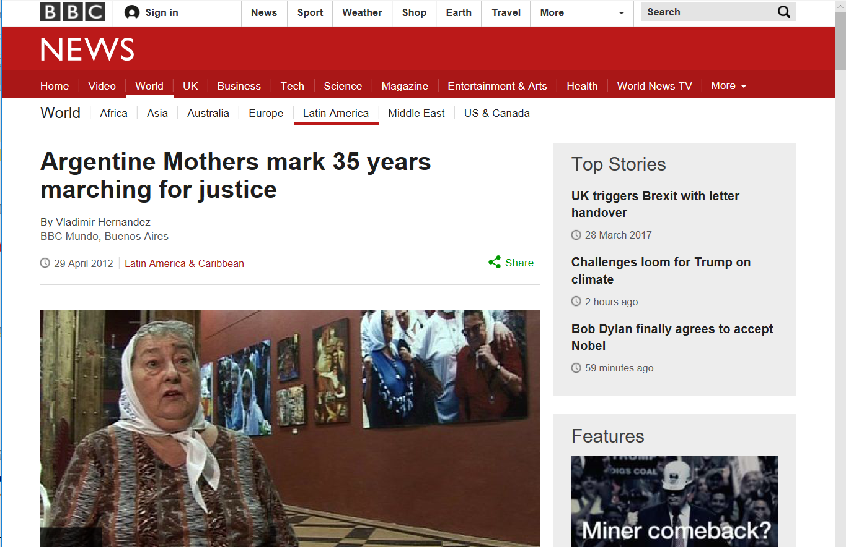
Notes:
Plaza de Mayo Emad (35 jaar)
http://www.bbc.com/news/world-latin-america-17847134

Slide 30
Kampaania strateegia
G Goal (eesmärk)
A Audience (publik)
Mis on teie eesmärk?
Kes on teie sihtrühmaks?
Mis on teie sõnum?
Kes on teie sõnumitooja?
Vastused nendele küsimustele aitavad teil koostada veebikampaania strateegia oma alternatiivse või vastunarratiivi jaoks.
M Message (sõnum)
M Messenger (sõnumitooja)
M Meedia
A Action (tegevus)
Notes:
Need küsimused juhatavad teile teed eduka alternatiivse/vastunarratiivi kampaania strateegia ettevalmistamisel.
Need aitavad teil mõista, MIKS ja MIDA teie kampaania teeb.
Need vastused aitavad mõista seoseid teie eesmärgi, sihtrühma ning teie sõnumi sisu ja vormi vahel.
Lühidalt – kas te mõistate, mida teete? Kas teie tegevus on kõige tõhusam viis viia ellu seda, mis teil on kavas, võttes arvesse teie sihtrühma mõtteid, arvamusi, väärtusi ja käitumist?

Slide 31
Mis on teie eesmärk?
G Goal (eesmärk)
A Audience (publik)
Kokkuvõte kogu rühmaga
Anda teavet, fakte ja arvandmeid?
Inimesi võimestada?
Kõrvaldada salapärane loor ahvatlevatelt ekstremislikelt sõnumitelt?
Deradikaliseerida?
Muu?
M Message (sõnum)
M Messenger (sõnumitooja)
M Meedia
A Action (tegevus)
Notes:
Alternatiivse/vastunarratiivi kampaania eesmärgi näited
Tõsta esile oma organisatsiooni ja tegevust
Suurendada teadlikkust teie humanitaarsetest püüdlustest
Arendada veebipõhist toetavat kogukonda
Levitada uskumusi ja/või poliitilist sõnumit
Suunata vastunarratiive ekstremistliku propaganda vastu
Võimestada teie sihtrühma ja nende lähikondseid
3. reklaam: veebipõhise toetava kogukonna arendamine, nt „Digital Nun” (digitaalne nunn): https://twitter.com/digitalnun?lang=en, http://www.benedictinenuns.org.uk/Community/Community/prayerline.php
6. reklaam: kodanikuühiskonna organisatsiooni klientrühmade/liikmete võimestamine, et nad levitaksid ise oma sõnumit, nt „Conscious Creators” (teadlikud loojad, Luke Newbold)
Teisteks eesmärkideks on näiteks:
interaktiine veebikampaania, nagu Twitteri teemaviite „Bring back our girls” (tooge meie tüdrukud tagasi) kampaania, kuid kasutades midagi väiksemat ja kodanikuühiskonna organisatsioonidele reaalsemat;
alternatiivse narratiivi kampaania, nt karjäärinõuannete või eluks vajalike oskuste teemal, nagu https://www.barclayslifeskills.com/ kui positiivsed ja tulevikku suunatud veebinarratiivid, mis on kaasavad ja seetõttu alternatiiviks negatiivsetele minevikku suunatud ekstremistlikele narratiividele isoleeritusest ja ühiskonnast eraldatusest.

Slide 32
Eesmärgid
Millest alustada?
TEIE ainulaadne võime või võimalus
Miks TEIE?
Eesmärk on alati muuta käitumist.
Alustada või võtta omaks uutmoodi käitumine
Lõpetada mingi kahjustav tegevus
Ennetada negatiivse või kahjuliku käitumise omaksvõtmist
Muuta praegust käitumist
Notes:
Selgitage
Veebikampaania peab tuginema teie organisatsiooni juba olemasolevale tegevusele, kuvandile või positsioonile.
Esimene asi on küsida endalt, miks te olete enda arvates õige inimene või organisatsioon selleks, et kutsuda esile muutusi teie sihtrühma liikmete hulgas?
Miks te arvate, et nad teid kuulaksid? Mis teeb teist usutava sõnumitooja? Kuidas suhtub sihtrühm teisse?
Abiküsimus: kas teie väärtused leiavad vastukaja teie sihtrühma käitumises?
Näiteks vaadake Covey mõjuringi ja huviringi.
Allikas: Alicia Kearns, 2. slaid „Millest alustada?”

Slide 33
Oma eesmärgi määratlemine
Kuidas määratleda selgeid eesmärke ja edu näitajaid?
Tehke seda mõõdetavalt.
Tehke seda väikselt.
Tehke seda lihtsalt ja konkreetselt.
Tehke seda ajakohaselt.
Notes:
Kuidas määratleda selgeid eesmärke ja edu näitajaid?
Seda tuleb teha selleks, et mõju saaks jooksvalt jälgida ja mõõta. Pidev jälgimine aitab kahes asjas:
see aitab teil mõista, kas te valisite oma kampaaniale õige lähenemisviisi ja kas teie pingutustel on soovitud tulemused, näiteks kui kavatsete mobiliseerida 10 nädalaga 100 inimest, peab uute mobiliseeritud inimeste arv kasvama iga nädalaga kümne võrra;
see aitab teil mõista oma kampaania tugevaid külgi ja ka vigu. See võimaldab teil oma kampaaniat pidevalt täiustada ja kohandada. Näiteks kui te ei saa oma Facebooki postitustele sihtrühmalt vastust, siis võiksite kaaluda, kas Facebook on nendega suhtlemiseks õige vahend.
Reeglina te ei saa mõõta oma sihtrühma radikaliseerumisastme suurenemist või vähenemist, sest teie organisatsioon ei suuda sellist uuringut teha ja teie kampaania pingutused ei ole otseselt seotud teie sihtrühma suhtumise, mõtteviisi või tegevuse muutustega.
Sellegipoolest te saate mõõta teie või teie organisatsiooni poole pöördunud inimeste arvu.
Näiteks teie tegevuses osalejate, teie organisatsiooni vabatahtlike, toetuse või nõustamise avalduste arvu suurenemine x võrra kindla ajavahemiku jooksul.

Slide 34
Arukate eesmärkide näited
Raske saavutada
Vähendada 2017. aasta maiks 30% Birminghamist ja Tower Hamletsist pärit 35–45aastaste moslemist meeste arvu, kes reisivad Türgisse, Süüriasse või Iraaki, et saada terroristlikeks võõrvõitlejateks.
Reaalne saavutada
Suurendada kuue kuuga 65% Thaneti lõunaosast pärit 13–18aastaste tüdrukute arvu, kes soovivad meie tugitelefoni kaudu nõu sõbra kohta, kes on paremäärmuslike vägivaldsete ekstremistlike rühmituste poolt radikaliseerimise ohus, et vähendada meie piirkonnas radikaliseeruvate isikute arvu.

Slide 35
Harjutus
Individuaalne ettevalmistus (10 min)
Määratlege oma organisatsiooni (praeguse veebikampaania) eesmärk.
Tehke seda mõõdetavalt, lihtsalt ja konkreetselt ning ajapõhiselt.
Võrrelge tulemusi väikestes rühmades (3 inimest) (10 min)
Notes:
Abiküsimused
Mitme inimeseni te oma sihtrühmast jõuate?
Mis on üleskutse tegutsemiseks?

Slide 36
Kes on teie sihtrühmaks?
G Goal (eesmärk)
A Audience (publik)
Kuidas nad saavad teavet ja annavad seda edasi?
Mis veebikeskkonda nad kasutavad?
Milline on nende eluolu?
Mis keelt nad kasutavad?
Mida nad tajuvad?
M Message (sõnum)
M Messenger (sõnumitooja)
M Meedia
A Action (tegevus)
Notes:
Võtke oma sihtrühm luubi alla – määrake see aina täpsemalt kindlaks.
Ohustatud noored, vanemad, pere, sõbrad, õpetajad jne
Mehed või naised Kultuuritaust
Sotsiaalse kaasatuse tase Sissetulekud Haridus
Töötavad või töötud
Sotsiaalne keskkond – kaitsev või lubav
Radikaalne mõtteviis on uus asi või varem radikaliseerunud
Elukoht
Innustuvad usust või poliitikast
Avatud arvamusi ja mõtteid vahetama
Rohkem küsimusi teie sihtrühma kohta näete järgmistel slaididel.
Tutvuge ka EFD juhendiga „Kuidas oma sihtrühma kindlaks määrata”. See saadetakse osalejatele.

Slide 37


Slide 38
Notes:
Kas tunnete hästi oma sihtrühma?
Esitage endale õigeid küsimusi.
NB! Vaadake küsimuste näiteid ka eelmistel ja järgmistel slaididel.
See kava põhineb kaubanduslike turundusstrateegiatega seotud kogemustel.
Alicia Kearnsi esitlusest
Kuidas nad saavad teavet ja annavad seda edasi?
Milline on nende eluolu?
Mis keelt nad kasutavad?
Mida nad tajuvad?

Slide 39

Kas tunnete hästi oma sihtrühma?
Kes te olete?
Harjutus
Moodustage 3–4 rühma.
Kui teie sihtrühmaks on üks isik...
Joonistage.
Arutage oma rühmas tema tunnuseid.
Esitage üksteisele küsimusi, mis aitavad pildile üksikasju lisada.
20 min
?
Notes:
Hand-out of drawing paper
Küsimused võivad aidata joonistusele üksikasju lisada.
Mis on teie sihtrühma keskmine vanus?
Millest te oma sihtrühmaga räägite?
Mis on teie sihtrühma kuuluvate inimeste põhiline jututeema?
Milline näeb välja teie sihtrühma sotsiaalne keskkond?
Kuidas nad saavad teavet ja annavad seda edasi?
Milline on nende eluolu?
Mis keelt nad kasutavad?
Mida nad tajuvad?
Eristage erinevaid sihtrühmi:
noored, lapsevanemad, sotsiaalne keskkond;
rändajad, madal või kõrge sissetulekute tase, madal või kõrge haridustase, töötavad või töötud;
ühiskonnaaelusse kaasatud, ühiskonna poolt tõrjutud;
innustuvad usust või poliitikast;
sotsiaalne keskkond – kaitsev või lubav;
huvitatud radikaalsest mõtlemisviisist või selles kogenud;
passiivne sihtrühm propagandale või aktiivselt ekstremistlikus narratiivis osalev;
radikaalse mõtlemisviisi või käitumise tase – avatus arvamuste ja mõttevahetuseks.

Slide 40
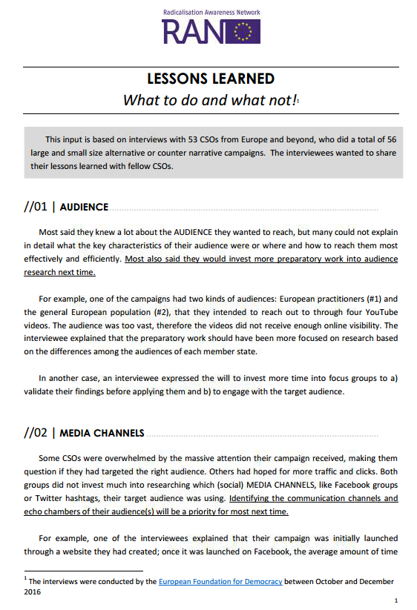
Mida teha ja mida mitte!
Kuulajaskond
Meediakanalid
Järelevalve ja hindamine
Üleskutse tegutsemiseks
Sekkumine
Notes:
Tutvuge Euroopa Demokraatia Sihtasutuse väljaande „Lessons Learned” (Saadud õppetunnid) osa „What to do and what not” (Mida teha ja mida mitte).
Selles on kasulikku teavet varasematest kampaaniatest, mis on pärit Euroopa Demokraatia Sihtasutuse tehtud üle 50 intervjuust kodanikuühiskonna organisatsioonidega, lisaks on selles ülevaade teemakohasest kirjandusest ja hinnanguid.

Slide 41
Lõunapaus
12.30–13.30

Slide 42
Mis on teie sõnum?
G Goal (eesmärk)
A Audience (publik)
Rääkige mulle oma sõnumist...
M Message (sõnum)
M Messenger (sõnumitooja)
Kas see on positiivne
või kriitiline?
M Meedia
A Action (tegevus)
Notes:
Rühmavestlus 10 min
Alternatiivsed narratiivid:
positiivne lugu, peegeldab rühma identiteeti;
kaasamisele suunatud, võimestav;
tugineb teie organisatsiooni või algatuse tugevatele külgedele;
te kuulute, te sobite, te võite edu saavutada;
üleskutse tegutsemiseks.
Vastunarratiivid:
vastus või sisu, mis on loodud vastulöögiks ekstremismile ja vaenu õhutamisele veebis;
väljakutse esitamine vägivaldsele ekstremismile teoloogia, huumori, silmakirjalikkuse ja valede paljastamise kaudu;
vägivaldse ekstremismi halba valgusse seadmine, lahkamine, põneva salapära kõrvaldamine sellelt.
Viited
RAN C & N seminar džihadistliku propaganda ja sellele vastamise kohta, 3.–4. oktoober 2016

Slide 43
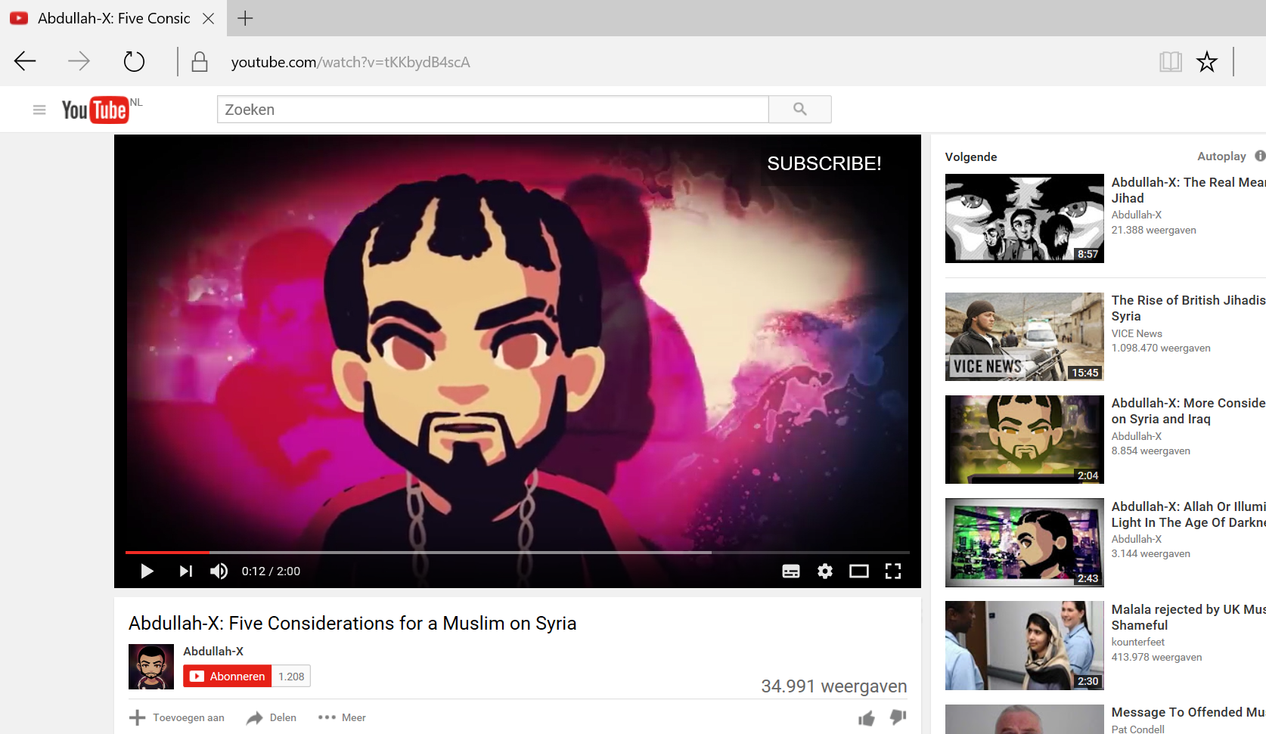
Notes:
Abdullah-X, „Five Considerations for a Muslim on Syria” (Viis argumenti moslemile Süüria kohta)
Vastunarratiivi näide – põhjused, miks Süüriasse mitte minna.
https://www.youtube.com/watch?v=tKKbydB4scA

Slide 44
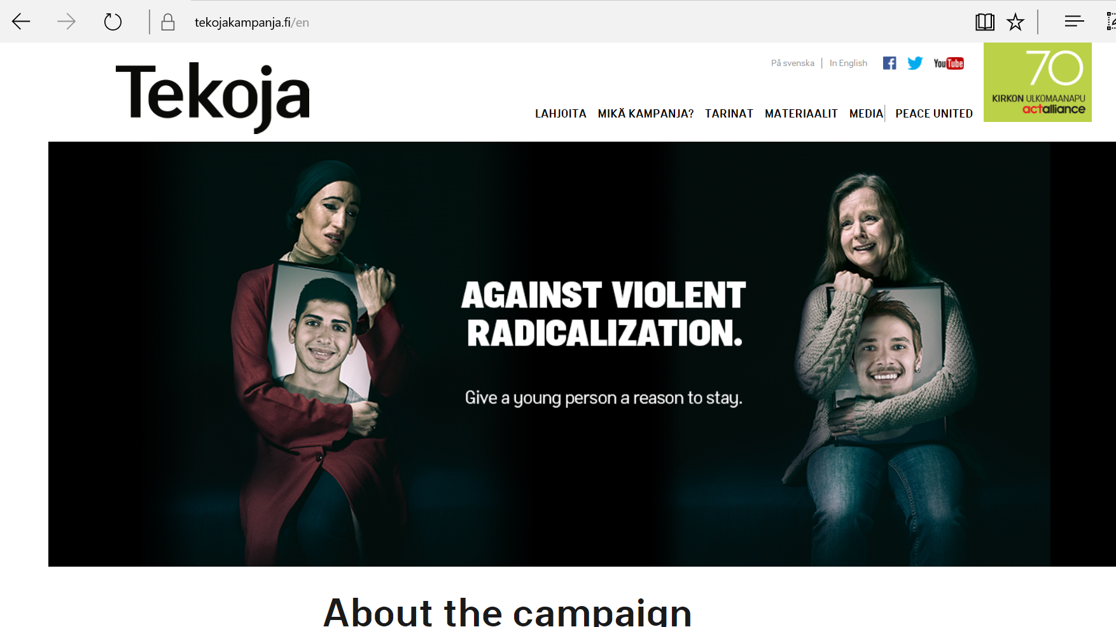
Notes:
Vastnarratiivi kampaania näide Soomest
https://www.tekojakampanja.fi/en/
Finn Church Aidi 2015. aasta tegevuskampaania teemaks olid noored ja vägivaldne radikaliseerumine. Kampaania eesmärk oli aidata paremini mõista tegureid, mis ajendavad inimesi vägivaldsete ekstremistlike rühmitustega liituma, ja tutvustada praktilisi võtteid vägivaldse radikaliseerumise vältimiseks nii Soomes kui ka konfliktipiirkondades.

Slide 45
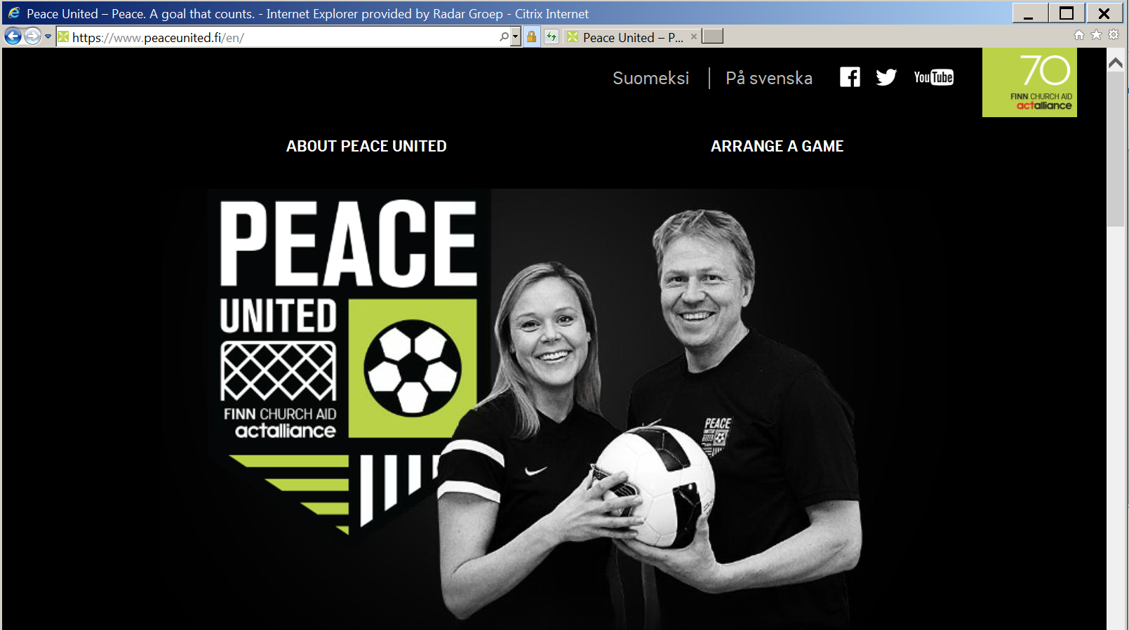
Notes:
Soome kiriku alternatiivse narratiivi kampaania näide – jalgpall ühendab
https://www.peaceunited.fi/en/
Jalgpallikampaania Peace United sisaldab nii veebipõhiseid kui ka väljaspool veebikeskkonda toimuvaid elemente: videoid, lauamänge, teste, viktoriine jne.
Väljaandeid leiab siit: https://www.peacemakersnetwork.org/our-work/thematic-expertise/

Slide 46
Kuidas luua ligitõmbavat sisu?
Mõelge veel oma kampaania eesmärkidest!
  Kui teie eesmärk on sihtrühmaga suhelda, luua sisu, mis on piisavalt huvitav, et anda ainet dialoogi pidamiseks,
  Kui te tahate, et sihtrühm asuks tegutsema, kuidas te neid selleks veenate?
  Kui tahate, et nad midagi õpiksid, siis ärge käituge nagu õpetaja.
Esitage sisu lisaväärtusega, olge lõbus ja huvitav!

Slide 47
Kes on sõnumitooja?
G Goal (eesmärk)
A Audience (publik)
Arutelu kogu rühmaga
Järgmiste näidete sõnum ja sõnumitooja
Kas need on usutavad, järjekindlad,
mõjuvad, lähedased?
M Message (sõnum)
M Messenger (sõnumitooja)
M Meedia
A Action (tegevus)

Slide 48
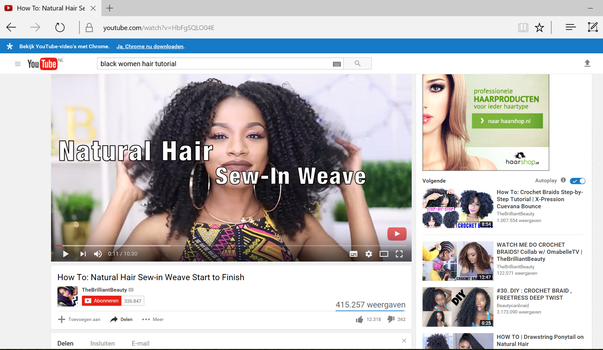
Näide
Video mustanahaliste juustest
Notes:
Usutava sõnumitooja näide
YouTube’is on palju mustanahaliste naiste tehtud praktilisi õppevideoid juuksehooldusest. Näiteks õpetatakse juuksepikendusi oma juustele kinnitama, käharaid juukseid lokkima või võrgule sõlmitud parukaid kammima. Neid videoid panevad YouTube’i naised, kes märkasid, et selliseid ilusaateid tavakanalites ei näidata. Mustanahaliste naiste huvi ilunõuannete vastu jäeti tähelepanuta.
Seetõttu hakkasid „sihtrühma” esindajad ise selliseid videoid tegema. Seetõttu on nad väga usutavad.
https://youtu.be/HbFgSQLO04E

Slide 49
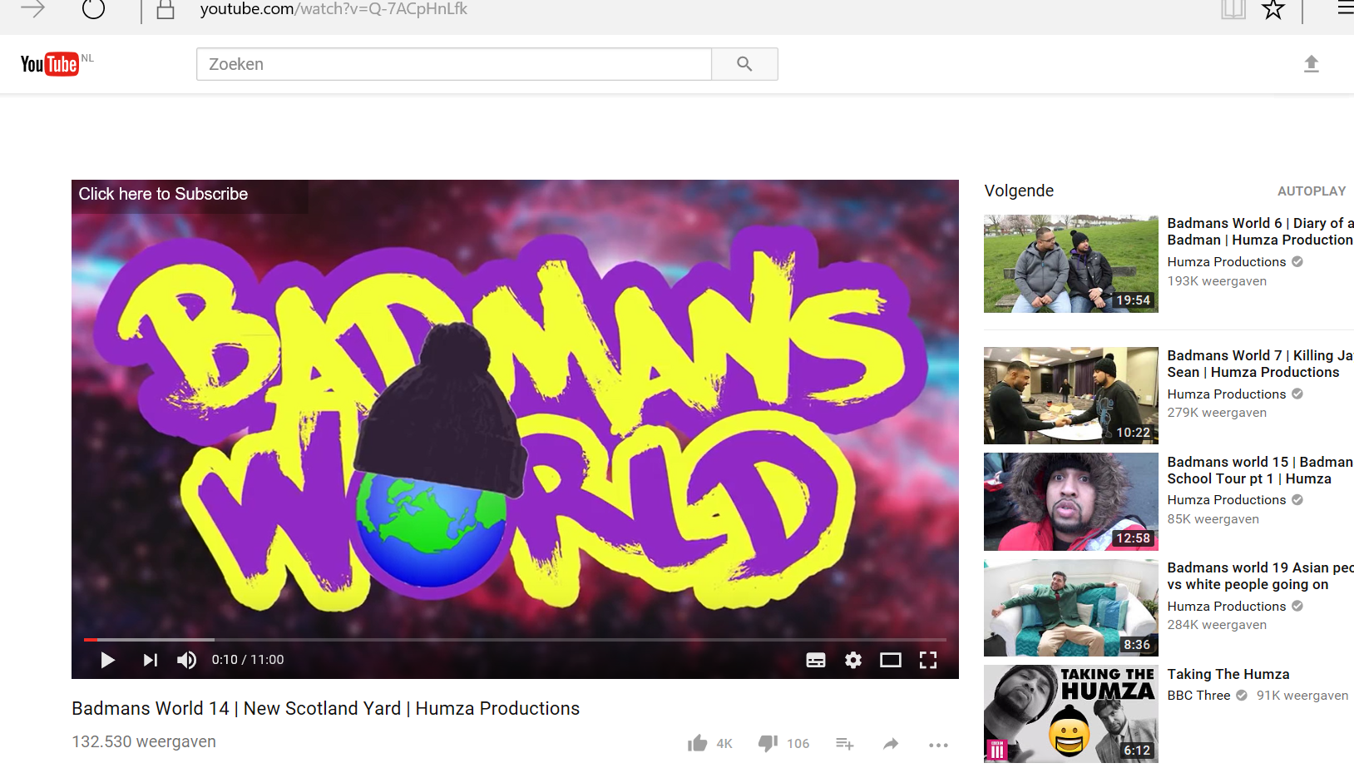
Notes:
Usutava kõneleja näide
Humza Arshad: Badmans World 14 | New Scotland Yard | Humza Productions
https://www.youtube.com/watch?v=Q-7ACpHnLfk

Slide 50
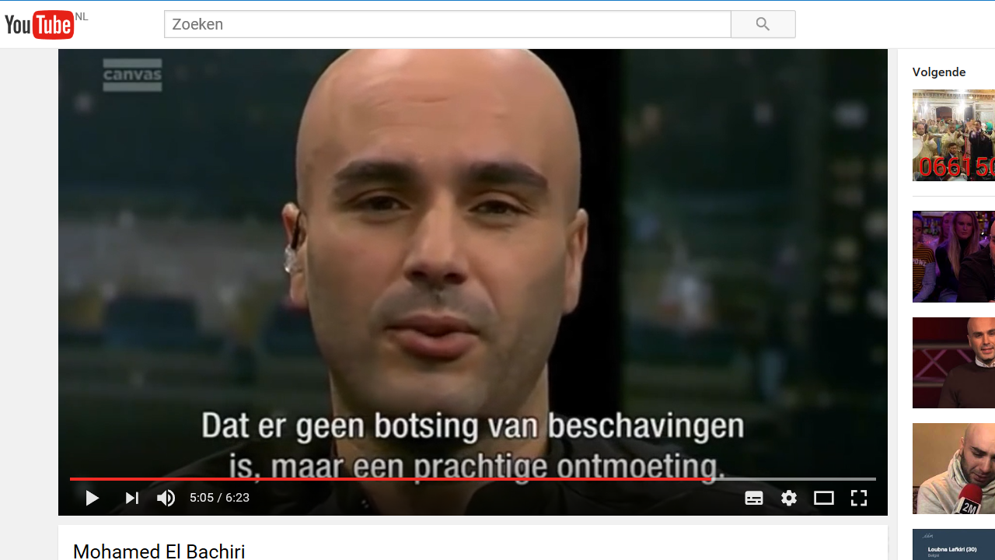
Notes:
Mohamed El Bachiri
„Jihad of love” (Armastuse džihaad), samuti raamatuna
https://t.co/KIn4Wv78ZI

Slide 51
Usutavus on edu võti
Sõnumitooja on sageli edukam, kui ta on sihtrühmale usutav.
Sageli, kuid mitte alati, on sõnumitooja veelgi usutavam,
kui ta on mõjuv ja samal ajal lähedane,
kasutab fakte ja arvandmeid ning samuti tundeid ja uskumusi.
Notes:
Note to trainer
Messenger can be a person or a credible voice in another way e.g. tv or radio station or website
Important is that the messenger and his/her message “fit”. A scientist or politician can be a credible voice when we are talking about scientific facts or political discourse.

Slide 52


Pea
Süda
Kõht
Sõnumi-tooja
Kuulaja
Notes:
Harjutus: Mõtisklus paarikaupa
Kes on teie narratiivi sõnumitoojad?
Kuidas nad on teie sihtrühmaga seotud?
Jagage sõnumitooja pildiga joonistuspaberit.

Slide 53
Poolaeg!
G Goal (eesmärk)
A Audience (publik)
Esimesed kivid teie kampaania ehitamiseks on valmis!
M Message (sõnum)
M Messenger (sõnumitooja)
M Meedia
A Action (tegevus)
Notes:
Explanation: this slide introduces the next slides where we will explain the use of campaigning templates
Now you know how to define your goal, your target audience and your message, we have the first building bricks that we can use to build a Campaigning Plan.
Introduction to the three templates by EFD.
These are simple instruments for NGOs/CSOs willing to start a C/A Campaign.
Including Practical campaign tips and steps for NGOs as well as hands-on tips for NGOs with limited resources and little experience in the field of communication.
Material includes references to existing more in-depth learning material/handbooks

Slide 54
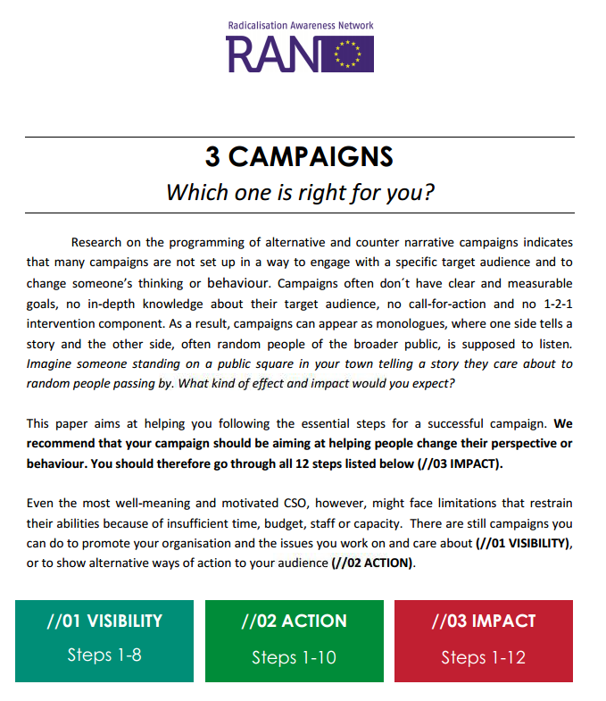
Kasulik tööriist – kampaania mallid
1. Nähtavus
Vaadake hoolega meie tööd!
2. Tegevus
Seda saategi teha!
3. Mõju
Suhelge nendega ja muutke nende seisukohti!
Notes:
3. dokumendi „Kampaaniad – milline neist teile sobib?” sissejuhatus
Selles teabelehes on kujutatud eduka alternatiivse või vastunarratiivi kampaania kolmeastmelist malli.
Euroopa Demokraatia Sihtasutus koostas selle teabelehe oma kampaaniate käigus kogutud kogemuste põhjal.
Need kolm astet koosnevad kokku 12 sammust. Nende sammude järgimine aitab ideaalselt oma kampaaniat ette valmistada.
Nähtavus
Määratlege oma eesmärk – sõnastage see selgelt, realistlikult ja mõõdetavalt.
Tundke oma publikut – võtke aega oma publiku leidmiseks ja mõistmiseks.
Valige sihtrühm – piiritlege oma sihtrühma nii palju kui võimalik.
Jälgige ja hinnake – kasutage suhtlusmeedia meetrikat ja vahendeid.
Valige meediakanal – kasutage ainult seda meediakanalit, mida teie publik kasutab.
Kohandage oma sõnumit – looge sõnumid, millest teie publik hoolib.
Leidke sõnumitooja – valige sõnumitooja, kes on teie publikule usutav.
Tagage turvalisus – valmistage end sõimuks ja ähvardusteks.
Tegevus
Kuulake tagasisidet – kas teie sõnum jõuab õigete inimesteni?
Üleskutse tegutsemiseks – mida peaks teie publik nüüd tegema? Kuidas nad saavad aidata?
Mõju
Üks ühele sekkumine – suhelge isiklikult, vestelge, andke mõtlemisainet või selgitage tegutsemisvõimalusi.
Õppige jätkuvalt – investeerige põhjalikku hindamisse, et järgmine kord õnnestuks veel paremini.

Slide 55
Veebi tööpõhimõtted
14.30–16.15

Slide 56
Strateegiast praktikasse
G Goal (eesmärk)
A Audience (publik)
Selles osas
Veebi tööpõhimõtted
Vahendid, käsiraamatud, juhendid
Nõuanded ja nipid
M Message (sõnum)
M Messenger (sõnumitooja)
M Meedia
A Action (tegevus)

Slide 57



Milliseid suhtlusmeedia platvorme ...
... te teate? (ja milliseid mitte)
  ... te kasutate isiklikult ja ametialaselt?
  ... kasutab teie sihtrühm?
Milliseid puudujääke, võimalusi ja ohte te näete?
Notes:
Mis äppe teie telefonis on? Mis äppe on teie laste telefonides?
Vahetage kogemusi. Seda saab teha paarikaupa, väikestes rühmades või kogu rühmaga.
Loetlege platvormide nimesid, jagage need kategooriatesse selle alusel, mida te ise kasutate ja mida kasutab teie sihtrühm.
Kasutage pilti järgmisel leheküljel.
Arutage erinevusi osalejate suhtlusmeedia kasutuses ja sihtrühma puhul.
Mõtisklege kogu rühmaga nende erinevuste tähenduse üle.
20 min

Slide 58
Suhtlus-meedia,
mida kasutab teie sihtrühm
Suhtlus-meedia,
mida kasutate te ise
Kas te kohtute siin?
Notes:
Vahetage kogemusi. Seda saab teha paarikaupa, väikestes rühmades või kogu rühmaga.
Loetlege platvormide nimesid, jagage need kategooriatesse selle alusel, mida te ise kasutate ja mida kasutab teie sihtrühm.
Kasutage pilti järgmisel leheküljel.
Arutage erinevusi osalejate suhtlusmeedia kasutuses ja sihtrühma puhul.
Mõtisklege nende erinevuste tähenduse üle.

Slide 59
Oma sõnumiga inimesteni jõudmine
Mobiliseerige oma võrgustik.
Laiendage haaret.
Leidke fänne ja toetajaid.
Notes:
Mobiliseerige oma võrgustik.
Blogijad ja video-blogijad lisavad linke teie artiklite juurde.
Facebooki kasutajad kasutavad „meeldimisi” ja jagavad linke teie artiklite juurde.
Twitteri kasutajad lisavad linke teie artiklite juurde ja säutsuvad nendest, kes seda teevad.
Teie artiklite linke saadetakse e-postiga sõpradele.
Laiendage haaret.
Alustage teie enda ja oma organisatsiooni tuttavatest.
Jagage linke artiklite juurde oma veebisaidil ja lisage isiklikke sõnumeid oma Facebooki fännidele.
Kasutage Facebooki reklaame, et laiendada haaret väljapoole oma sõpraderingi.
Leidke fänne ja toetajaid.
Kasutage teistes meediakanalites ümbersuunamist oma Facebooki lehele.
Lisage fännikast oma veebisaidile.
Esitage oma fännidele küsimusi, olge kaasav ja positiivne.

Slide 60
Veebipõhine = dünaamiline dialoog
Pidevalt jätkuv sõnumivoog (mitte ühekordne turundusüritus)
Dialoog (monoloogi asemel)
Avatus vastustele
Suhtlus võrgustikus (saatja ja adressaadi vahelise suhtluse asemel)
Isiklik ja individuaalne (massilise ja anonüümse asemel)
Tumedam külg – kõlakamber ja mulliefekt (tundmatuga vastasseisu asemel)
Notes:
Rühma vestlus
Paluge osalejatel loetleda veebisuhtluse erijooni.
Üks osaleja võib märkida koos leitud tunnused pabertahvlile.
Küsige rühma kogemusi ja näiteid päriselust.
Veebikampaania korraldamine tähendab tegelikult dünaamilise dialoogi alustamist.
Te saate otse huvitatud publikuga suhelda.
Te alustate vestlust ning ajakirjanikud, veebisaidid, blogijad ja organisatsioonid lisavad linke üksteise lugudele.
Teil on pidevalt võimalik kohandada või täpsustada oma sõnumit ja kampaaniat vastavalt välistele muutustele (nt teiste kommentaarid, meeldimised, jagamised ja/või poliitilised või ühiskondlikud üritused või ettevõtmised).
Üks tingimus – oma mõju katkematu jälgimine ja mõõtmine
Märkus: sageli ei ole te juhtpuldi juures üksi.
Märkus: kõlakamber ja mulliefekt on mõlemad ohtlikud (radikaliseerumise ohu seisukohast) ja ka võimalused (õigel hetkel alternatiivsete või vastunarratiivide pakkumise seisukohalt). Kui te juhtumisi teate teie sihtrühma sihikule võtnud ekstremistlike organisatsioonide või suhtlusmeedia sisu, keelt, sõnavara, hääletooni ja piltide/visuaalide stiili:
te saate oma sõnumid sarnaselt koostada ja seega olla otsimootorite abil kergemini leitav (otsimootorite optimeerimisvõtted);
te saate oma veebipõhiseid jõupingutusi suunata, nt Facebooki reklaamidele täpselt määratletud publiku kindlaksmääramisega.

Slide 61

Kõlakamber või mulliefekt
Notes:
Uudistemeedias tähendab kõlakamber ülekantud tähenduses olukorda, kus suhtlus ja kordumine määratletud süsteemi piires võimendavad ja tugevdavad teavet, mõtteid või uskumusi. Sellises kõlakambris jäävad ametlikud allikad sageli kõrvale ning erinevad või konkureerivad seisukohad tsenseeritakse, keelatakse või jäävad muudmoodi alaesindatuks.
Veebis esinev kõlakambri efekt tuleneb kooskõlalise inimrühma ühinemisest ja silmaklappidega vaatenurga ehk tunnelvaate kujunemisest. Veebikogukondades osalejad võivad tunda, et nende oma seisukohad kajavad neile pidevalt tagasi, ning see tugevdab nende isiklikke uskumusi.
Sellised piiratud kitsarinnalised vaated tekivad seetõttu, et internet võimaldab juurdepääsu väga mitmesugusele vabalt kättesaadavale teabele ja inimesed vaatavad aina enam uudiseid ebatraditsioonilistest allikatest veebis.
Ettevõtted, nagu Facebook, Google ja Twitter, on võtnud kasutusele isikustamise algoritmid, mida nad kasutavad konkreetse teabe suunamiseks inimeste veebipõhisesse uudisvoogu.
See sisu toimetamise võte on võtnud üle traditsioonilise uudistetoimetaja ülesanded.
Alternatiivse või vastunarratiivi õigel hekel pakkumise seisukohalt võib kõlakambri efekti tundmine pakkuda võimalusi sihtrühmaga dialoogi alustada.
Kui te juhtumisi teate kõlakambris esindatud (mulliefektiga seotud) ekstremistlike organisatsioonide või suhtlusmeedia sisu, keelt, sõnavara, hääletooni ja piltide/visuaalide stiili:
te saate oma sõnumid sarnaselt koostada ja seega olla otsimootorite abil kergemini leitav (otsimootorite optimeerimisvõtted);
te saate oma veebipõhiseid jõupingutusi suunata, nt Facebooki reklaamidele täpselt määratletud publiku kindlaksmääramisega.

Slide 62
Kuidas muuta käitumist?
Tehke see lihtsaks.
Tehke see sotsiaalseks.
Tehke see lahedaks.
Tehke seda ajapõhiselt.
Notes:
Tehke see lihtsaks.
Valige kindlasti lihtne variant.
Lihtne üleskutse tegutsemiseks – ainult üks ülesanne.
Tehke see sotsiaalseks.
Näidake, et seda teevad ka kõik teised.
Kasutage võrgustike jõudu – kollektiivne tegevus ja vastastikune toetus.
Laske inimestel endale avalikult kohustusi võtta.
Tehke see lahedaks.
Kuulsus (püüdlus)
Haruldus
Tasud
Riski ja tasu tasakaal
Margitoode või mitte?
Tehke seda ajapõhiselt.
Õigeaegsed sekkumised
Kulu ja kasu suhe
Kohe toimuv
Allikas: Alicia Kearns

Slide 63
Harjutus
Moodustage kolmekesi rühmad.
Otsige internetist dünaamilise dialoogi head näidet.
Arutage tööpõhimõtteid selle näite varal.
15 min

Slide 64


Kolm suurt suhtlusmeedia platvormi
Notes:
Start every slide by asking participants whether they use these platforms, and how
Selgitus
CSEP koolituskava on koostatud tihedas koostöös Twitteri, Facebooki ja YouTube’iga.
Need on suurimad ülemaailmsed suhtlusmeedia platvormid.
Sageli on mõistlik valida üks neist oma põhiplatvormiks. See on koht, kus te alustate oma veebikogukonna ja/või veebikampaania ülesehitamist.
Igal platvormil on mitmeid eeliseid ja ka puuduseid valitud sihtrühmadega veebisuhtluse seisukohast.
Igal platvormil saab kergesti oma tulemuslikkust parandada, kui te teate mõnda põhilist soovitust, mida teha ja mida mitte. Järgmise kahe tunni jooksul anname teile palju nõuandeid ja nippe ning tutvustame põhivõtteid, vahendeid ja juhendeid, mis võivad teid aidata oma kampaania väljatöötamisel ja elluviimisel.

Slide 65

„70% teismelistest ja sajandivahetuse põlvkonnast usuvad, et YouTube’i loojad kujundavad kultuuri ja nende elu.”
Formaat
Te ei pea püüdma saavutada televisiooni kvaliteeti.
YouTube teeb filmitegemise ja -vaatamise kättesaadavamaks kui kunagi varem.
Notes:
Küsimus osalejatele: „Mitu YouTube’i kanalit on teil tellitud? Milliseid filme te kõige rohkem vaatate?”
YouTube on suuruselt teine suhtlusmeedia platvorm maailmas. See on seega koht, kuhu paljud lähevad, kui hakkavad ekstremistlikku sisu otsima.
Kui te esindate haridusasutust, siis kuidas leida tasakaalu, et olla korraga naljakas, hariv ja tõsine? YouTube’i põhiosa on hariv. Võtame näiteks sarja „Animate”. Kuidas aidata igal lapsel oma võimeid realiseerida?
Kui te töötate välja strateegiat, mille eesmärk on suhelda nende ohustatud rühmadega, siis võiks olla kasulik samuti YouTube’is olla.
Hästi loodud sisuga võib õnnestuda jõuda teie sihtrühma kuuluvate inimeste kõlakambrisse.
YouTube’i videot EI OLE raske teha. Seda suudab igaüks oma nutitelefoni või tahvelarvutiga.
Võtete salvestamiseks, toimetamiseks ja kujundamiseks leidub mitmeid äppe.
Enamiku töödest saab teha kõigest oma mobiilse seadmega.
Salvestise lihtsus ja teataval määral amatöörlus isegi suurendab teie video usutavust.
See ei ole probleem, kui vaatajad näevad, et te ei ole kutseline filmitegija, vaid see on eelis.
See rõhutab teie sõnumi ehtsust ja muudab selle palju isiklikumaks.
Kui olete „isiklik”, siis see on YouTube’is edu võti. Te alustate vestlust inimestega, kes on teist huvitatud ja kes ootavad, et ennast näidates te näitate välja huvi nende vastu.

Slide 66
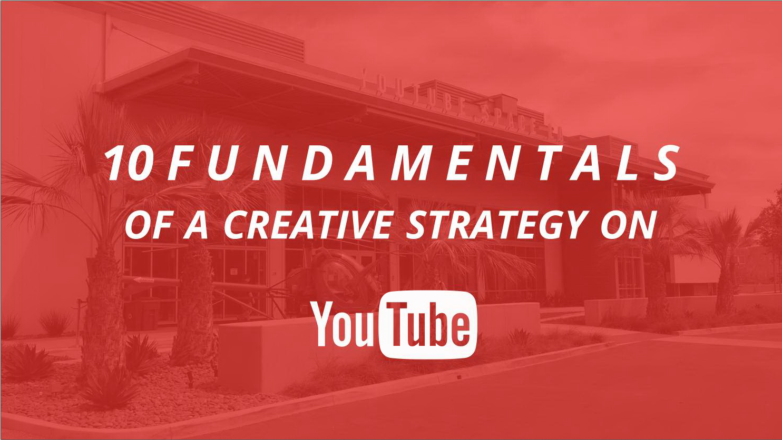
Notes:
Saime just teada, et YouTube’i formaati on lihtne käsitseda.
Kuidas rajada sisu strateegia YouTube’i jaoks?
YouTube on pannud kokku 10 põhilist märksõna, mis võivad aidata teil teha soovitud tulemusi andvaid salvestusi.
Allikas: Bit.ly/10fundamentals

Slide 67
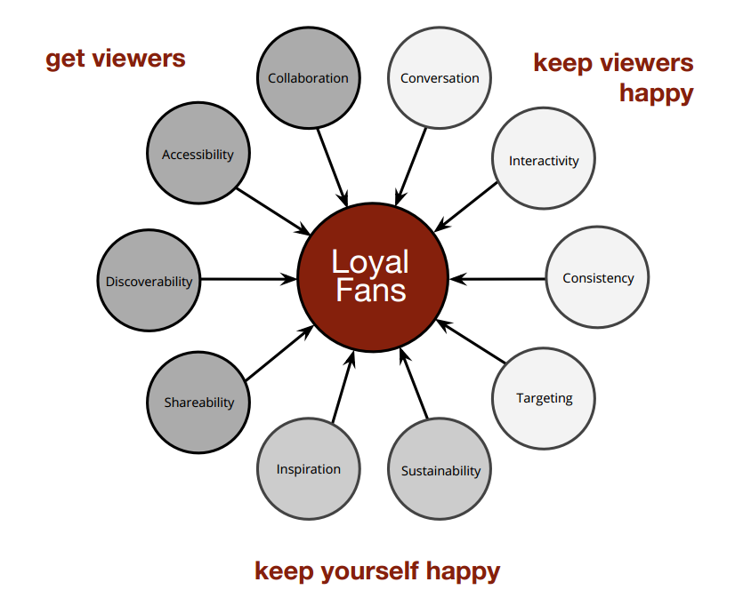
10 põhilist märksõna
Bit.ly/10fundamentals
Notes:
Hankige vaatajaid – Hoolitsege, et nad oleksid rahul
Lojaalsed fännid
Vestlus, Interaktiivsus, Järjekindlus, Suunamine, Kestlikkus, Innustus, Jagatavus, Leitavus, Juurdepääsetavus, Koostöö

Slide 68
Viis kümnest
Vestlus
Järjekindlus
Kestlikkus
Avastatavus
Koostöö
Notes:
Vestlus
Kõnelege otse oma publikuga.
Olge ligipääsetav, ehtne ja siiras, mitte jutlustav.
Järjekindlus
Kas teie mõtetes on tugevaid korduvaid elemente?
Ajakava > väga raske, nt telesaated > Ärge tehke, vaid proovige parem:
Isikupära > Franchesca Ramsey
Formaat > tedex – kümme käsku, kana
Toon > vaatenurk või seisukoht – alati punane T-särk.
Nt Blacknerdcomedy
Kestlikkus
Kui see publikule väga meeldib, kas võid neid veel teha?
Kui me ei suuda kolm videot päevas, siis jätame mõtte katki.
Nähtamatute inimeste projekt kodututest
Avastatavus
Kas teie videot saab otsinguga leida?
Mõelge pealkirjadele ja kirjeldusele.
Trendikas <> igihaljas
Esimesed kolm sõnad peavad vastama suundumustele > google.com/trends/explore
Nt: Telfaz11 ükski naine ei juhi
Koostöö
Nähke oma loos ette koht külaliste jaoks.
Kavandage oma lugu nii, et sinna saab lihtsalt ja loogiliselt külalisesinejaid kutsuda.
Võtke ühendust sobivate partneritega. Leidke oma žanris või nišis teisi loojaid, kellel on sarnane hulk tellijaid.

Slide 69
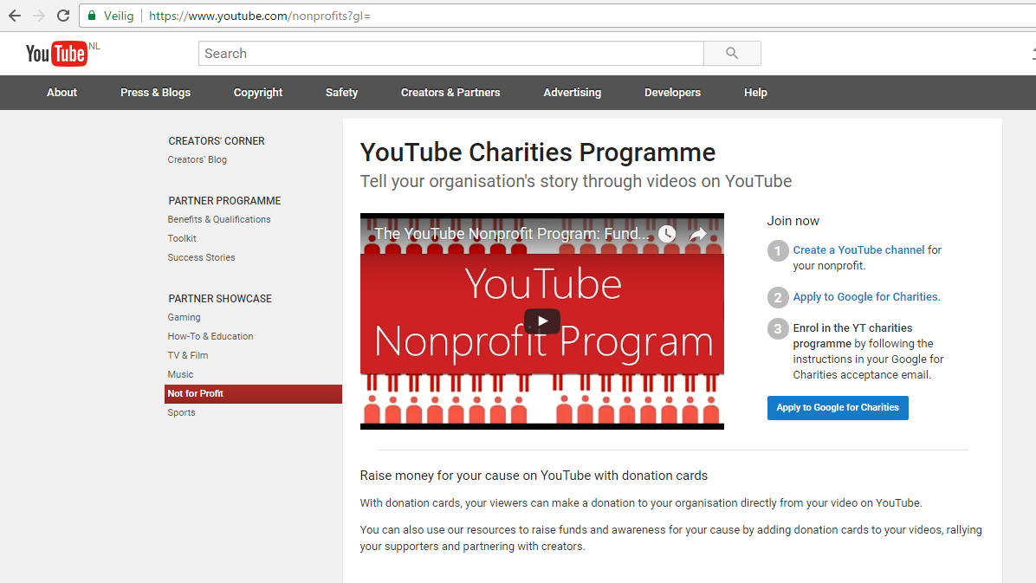
Notes:
https://www.youtube.com/watch?feature=player_embedded&v=YpKAtk5C0lM
https://www.youtube.com/nonprofits

Slide 70
„Iga päev laaditakse Facebooki
miljard fotot.”
Ära tegemine on parem kui täiuse taotlemine
Notes:
Küsimus osalejatele: mitu sõpra teil Facebookis on? Mitu postitust te päevas teete? Mitu korda päevas te oma sõprade postitusi meeldivaks märgite?
Explains the size and importance of Facebook on a global scale.
Inspires to approach the internet as a platform for inter-action and communication instead of sending information
Fail harder

Slide 71
Mis toimib Facebookis?
Tehke oma postitused vestlevas vormis.
Mitteametlikud, isiklikud ja vastama kutsuvad.
Olge ehtne.
Olge visuaalne.
Olge lihtne.
Olge õigeaegne.
Notes:
Veel nõuandeid
Pigem vähem.
Vähem vastukõne postitusi annavad suuremaid tulemusi.
Konkreetsemaid postitusi võetakse paremini vastu, mitte enam kui 1–3 sõnumit päevas.
Õigeaegne – sõnum, postitus, visuaal tuleb kohandada aktuaalsetele sündmustele, juhtumitele, tegevusele teie kogukonnas, ümbruses, tavameedias.
Eristage orgaanilist publikut tasulisest (vt Facebooki reklaame).
Siduge Facebook Instagramiga.

Slide 72

Orgaaniline või tasuline publik
Notes:
Eristage orgaanilist publikut tasulisest. Facebookil on mitu vahendit, mis aitavad teil jõuda uute inimesteni.
1. Facebooki reklaamid mittetulunduslikele https://nonprofits.fb.com/topic/ads/
2. Facebooki väikeste ja keskmise suurusega ettevõtjate lehel on mitmeid vahendeid, mida saab oma ürituse edendamiseks rakendada: https://www.facebook.com/blueprint?attachment_canonical_url=https%3A%2F%2Fwww.facebook.com%2Fblueprint
Argumendid tasuliste reklaamide kasuks
Leidke uusi toetajaid, pöördudes väljapoole teie olemasolevat kogukonda.
Pöörduge inimeste poole, kes sarnanevad teie praeguste toetajatega.
Tagage, et suurem osa teie publikust näeb tähtsat postitust.
Saatke üleskutseid tegutsemiseks konkreetsete demograafiliste tunnuste, huvide või käitumisega inimestele.
Edendage konkreetset käitumist, nagu teie veebilehe külastamist või teie meililistiga liitumist.
Facebooki reklaamid võivad aidata teil jõuda Facebookis uute inimesteni, kes võivad teie organisatsioonist huvitatud olla.
Facebooki reklaamid on Facebooki tasulise sisu lisamine. Reklaame võidakse kuvada otse uudisvoos või parempoolses veerus.
Reklaamid on eriti kasulikud siis, kui soovite Facebookis uute inimesteni jõuda või näidata oma sõnumit konkreetsetele sihtrühmadele.
Reklaame saab avaldada väga mitmesuguse tasu eest, alates vaid viiest eurost.
Kuidas ma saan kasutada reklaame oma mittetulundusühingu heaks?
Leidke uusi toetajaid, pöördudes väljapoole teie olemasolevat kogukonda.
Pöörduge inimeste poole, kes sarnanevad teie praeguste toetajatega.
Tagage, et suurem osa teie publikust näeb tähtsat postitust.
Saatke üleskutseid tegutsemiseks konkreetsete demograafiliste tunnuste, huvide või käitumisega inimestele.
Edendage konkreetset käitumist, nagu teie veebilehe külastamist või teie meililistiga liitumist.
Kuidas reklaami koostada?
Esimene asi on valida eesmärk. Eesmärk on see, mida tahate saavutada. Eesmärgi valimisel loote kampaania, mis on reklaami ülesehituse esimene tasand.
Teiseks tuleb kindlaks määrata oma sihtrühm, valida reklaami avaldamise koht, eelarve ja ajakava. Valige näiteks:
demograafilised tunnused – pöörduge inimeste poole vanuse, soo, hariduse vm näitajate alusel;
huvid – pöörduge inimeste poole nende huvide, hobide ja neile meeldivate Facebooki lehtede alusel;
käitumisviisid – otsige inimesi nende ostukäitumise, seadmekasutuse ja muu tegevuse alusel;
sidemed – pöörduge inimeste või nende sõprade poole neile meeldivate lehtede alusel.
Kolmandaks otsustage, mis sisu inimesed näevad.

Slide 73
40% on „kuulajad”
Usutavus tuleb ajaga. Olge aus ja järjekindel.

Slide 74

Mis toimib Twitteris?
Faktiline sisu. Isiklik kõneviis
Mõelge, mis teie publikut huvitab.
Igapäevane sisu
Nipp: pakkuge küsimuste-vastuste seansse.
Ärge oodake, tegutsege kohe.
Asi on teie sihtrühmas ja ka teie sihthetkedes.
Notes:
Küsimus osalejatele: saatke säuts ja vaadake vastuseid järgmisel vaheajal.
„Ekstremistis karjuvad veebis valjult, kuid neid on vähe – kodanikuühiskond võtab sõna > #RANCSEP #EUINTERNETFORUM
Käsiraamat: http://esmeefairbairn.org.uk/
Kasutage positiivsuse jõudu.
Kõige tähtsam on olla õigel ajal kohal. Reageerige otse toimuvatele sündmustele või teie enda korraldatavatele üritustele.
Erinevalt Facebookist ei ole Twitteris postituste arv piiratud ajajoone uuendamise kiiruse tõttu.
See võimaldab ka säutse ning teistel platvormidel tehtud postitusi korrata.
Samuti saate katsetada säutsu saatmist, vaadates sellele tulevaid vastuseid.
Küsimuste-vastuste tunnid – nt järgmise tunni jooksul ootel ja vastame meeleldi teie küsimustele.
Isikliku kõneviisi näide: kohtumine bürooga ja süütud joogid.
Ajakohasuse näide: Briti turismiameti säuts

Slide 75
Teepaus
15.30–15.45

Slide 76
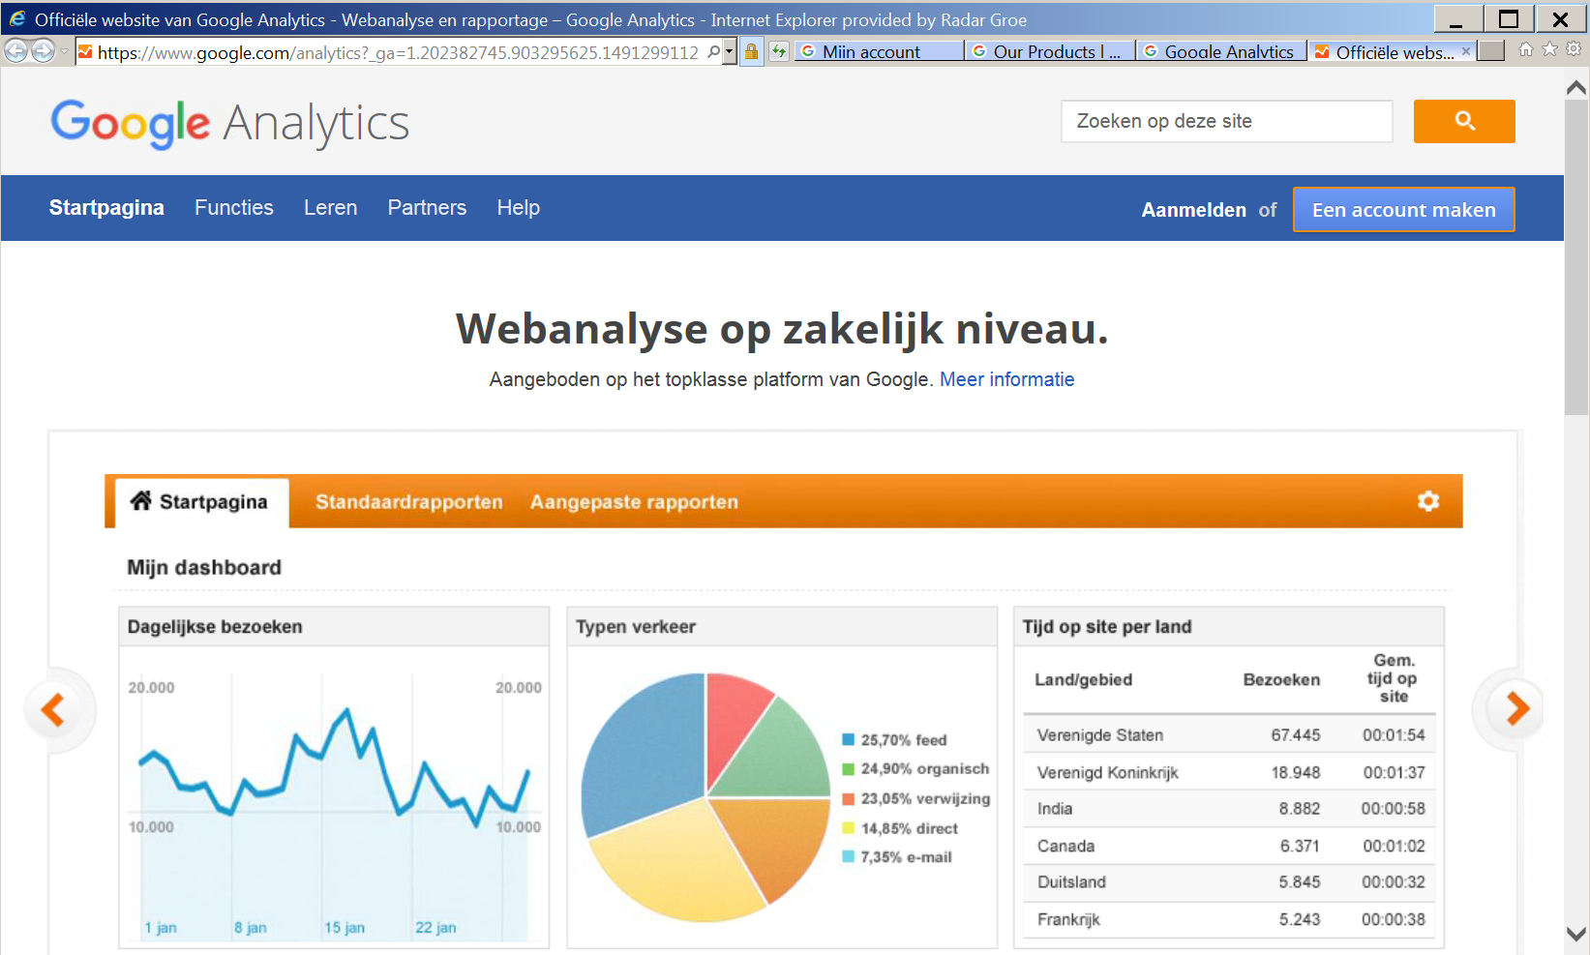
Kas olete õigel teel?
Notes:
Analüüs
Kas olete õigel teel? Kas teid loetakse? Kuidas meil veebiruumis läheb? Kes teab mu veebilehte, säutse, reklaame?
Igal platvormil on omad võimalused vaadata, mitu jälgijat, meeldimist, postitust jne teie jõupingutused veebis teile tõid.
Märkus: need vahendid on loodud peamiselt kommertsklientide tarbeks, kes vajavad teavet oma kaubanduslike toodete või teenustega seotud tulude ja sihtrühmade kohta.
Harjutus paarikaupa: leidke Google’i, Facebooki ja Twitteri analüütikalehed.

Slide 77

Vaenu õhutamine – mida teha?
Vastake
Teatage
Eirake
Peitke
Blokeerige, kustutage
Notes:
Selgitus
Vastake – nõuab head ettevalmistust ja hinnangut teie kampaania eesmärgi seisukohalt (kas vastamine aitab eesmärgile jõuda). Kas sõnumi saatja kuulub teie sihtrühma või selle lähedaste hulka?
Teatage – YouTube’il, Twitteril ja Facebookil on aktiivne poliitika vaenu õhutamise ja vägivaldse ekstremistliku/terroristliku sisu kohta (kogukonna nõuded, vt allpool). Lisaks on selle kohta riiklikke õigusakte ning kui olukord nõuab, siis pöörduge politsei poole.
Eirake – mitte reageerimine muudab saatja postituse ebaoluliseks.
Peitke – see võimaldab muuta postituse teistele nähtamatuks, välja arvatud teie ise ja selle postitaja. Tema aga arvab edasi, et teised seda näevad.
Blokeerige, kustutage – sellega muudate talle edaspidi teie lehele postituste jätmise võimatuks.
Teatamine – kuidas seda teha? Tutvuge seda käsitlevate lehtedega kõigil platvormidel:
Twitter:
Facebook:
Youtube:
Sageli tuvastavad platvormide tehnilised süsteemid automaatselt vaenu õhutamise ja terroristlikku sisu.
Samuti märgistavad kasutajad terroristliku sisu või vaenu õhutamise.
Kõigil platvormidel on teatamisvahendid.
Näide: Facebookis märgistavad kasutajad 50% terroristlikust sisust. Töötajad vaatavad üle 50% sellest teatatud sisust. Ülejäänut kontrollitakse automaatselt.
Sellegipoolest on kõigil platvormidel palju vaieldavat vahepealset sisu.

Slide 78

Vastukõne teabepakett
Veebi kodanikujulguse algatus (Online Civil Courage Initiative OCCI)
EN, GE, FR
Notes:
http://www.strategicdialogue.org/wp-content/uploads/2016/06/OCCI-Counterspeech-Information-Pack-English.pdf

Slide 79

Sisu
Kampaania kavandamine
Sisu loomine
Kampaania pidamine
Veebireklaam
Publiku kaasatõmbamine
Kampaaniate hindamine
Vahendid ja ressursid
Institute of Strategic Dialogue ISD, 2016
http://www.strategicdialogue.org/wp-content/uploads/2016/06/Counter-narrative-Handbook_1.pdf
Notes:
Institute of Strategic Dialogue ISD, 2016
http://www.strategicdialogue.org/wp-content/uploads/2016/06/Counter-narrative-Handbook_1.pdf

Slide 80
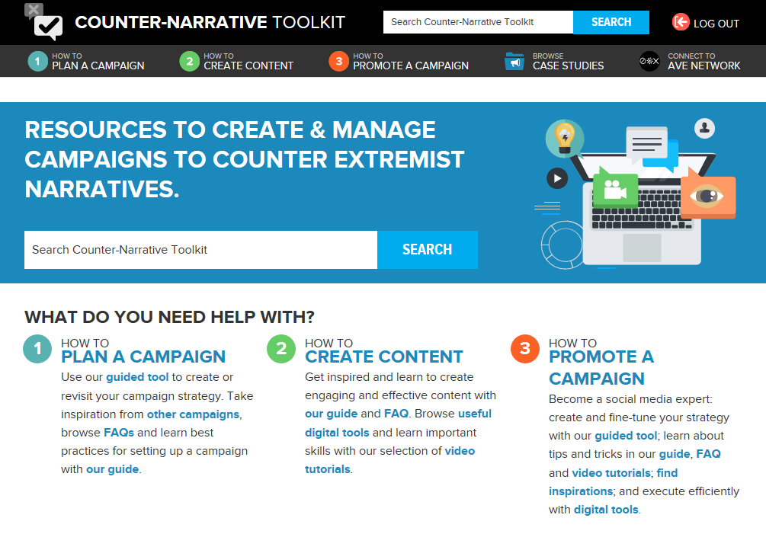
Notes:
www.counternarratives.org
See on veebipõhiste vahendite komplekt, mis aitab ise vastukõne või alternatiivse/vastunarratiivi koostada.
Juhend on vabalt saadaval.
Algjuhend neile, kelle ei ole või on vähe kogemusi vastunarratiiviga kampaania pidamisest.
Facebooki rahastatud juhend koostati Jigsaw’ga (varasem Google Ideas) koostöös tehtud katseprojekti innustusel.
Siin on link Facebooki lehele väike- ja keskmise suurusega ettevõtjatele, kus tutvustatakse erinevaid vahendeid, mida inimesed saavad oma soovide teostamisel kasutada.
https://www.facebook.com/blueprint?attachment_canonical_url=https%3A%2F%2Fwww.facebook.com%2Fblueprint
See on 10leheline minijuhend veebis vastukõnega tegelemisest Facebooki veebi kodanikujulguse algatuse (OCCI) abil (inglise, prantsuse ja saksa keeles):
http://www.strategicdialogue.org/wp-content/uploads/2016/06/OCCI-Counterspeech-Information-Pack-English.pdf
Vastunarratiivi seire ja hindamine
http://www.strategicdialogue.org/wp-content/uploads/2016/12/CN-Monitoring-and-Evaluation-Handbook.pdf

Slide 81
Harjutus
Väikestes rühmades (3–4 inimest)
Otsige üks või mitu esitletud vahenditest, juhenditest ja käsiraamatutest.
Sirvige neid.
Arutage nende kohaldatavust teie kampaanias.
Kui aega jääb üle, arutame järeldusi kogu rühmaga.
15 min
Notes:
Linkide kokkuvõte on järgmisel slaidil.

Slide 82
Vahendid, juhendid ja käsiraamatud
Vastukõne teabepakett
http://www.strategicdialogue.org/wp-content/uploads/2016/06/OCCI-Counterspeech-Information-Pack-English.pdf
Vastunarratiivi käsiraamat
http://www.strategicdialogue.org/wp-content/uploads/2016/06/Counter-narrative-Handbook_1.pdf
www.counternarratives.org
http://www.strategicdialogue.org/wp-content/uploads/2016/06/OCCI-Counterspeech-Information-Pack-English.pdf (10 lk)
Twitteris kampaania tegemise käsiraamat
http://esmeefairbairn.org.uk/
Facebook väikestele ja keskmise suurusega ettevõtjatele
https://www.facebook.com/blueprint?attachment_canonical_url=https%3A%2F%2Fwww.facebook.com%2Fblueprint
Facebooki reklaamid mittetulundusühingutele
https://nonprofits.fb.com/topic/ads/
YouTube’i mittetulunduskava
https://www.youtube.com/nonprofits
https://www.youtube.com/watch?feature=player_embedded&v=YpKAtk5C0lM
Youtube’i 10 põhilist märksõna
http://Bit.ly/10fundamentals
Notes:
See vahendite, juhendite ja käsiraamatute loetelu saadetakse Wordi failiga kõigile osalejatele.

Slide 83
Suutlikkuse suurendamine ja kokkuvõte
16.15–17.00

Slide 84
Suutlikkuse suurendamine
G Goal (eesmärk)
A Audience (publik)
Kokkuvõte
Kus me praegu oleme?
On aeg suhelda ja kohtumised kokku leppida
M Message (sõnum)
M Messenger (sõnumitooja)
M Meedia
A Action (tegevus)

Slide 85
Veebipõhise ja kohapealse kaasamise sidumine
Iga kampaania keskmes on üleskutse tegutsemiseks.
Kas olete valmis?
Soovitud vastus
Kriitiline või negatiivne vastus
Suuline/füüsiline ähvardus/vägivald
Notes:
Iga kampaania keskmes on üleskutse tegutsemiseks. Te tahate, et inimesed hakkaksid midagi tegema või lõpetaksid selle.
Kui keegi on väga vihane või mures, et shiiad tapavad Süürias sunnisid, või on hirmul pagulaste sissevoolu ees, siis ei aita lihtsalt ütlemisest, et „sa eksid, mõtle ümber”.
Üleskutse tegutsemiseks peaks olema suunatud selle viha või muu tunde juhtimisele mingile tulemuslikule tegevusele või pakkuma neile isikutele, kelleni tahate jõuda, konkreetse alternatiivse tegevuse.
Sellist konkreetset tegevust ei ole lihtne välja töötada, kuid see on tähtis, et kampaania oleks mõjuv.
Sageli algab kaasamine veebis, näiteks säutsude jagamise või Facebookis postituse meeldivaks märkimisega.
Vahel areneb sellest veebiväline osalus (teie organisatsiooni või veebiväliste kontaktide tegevuses).
Üleskutses soovitud tegevuse kõrval võite saada vastuseid, mida te ei oodanud või soovinud. Igal veebipõhisel tegevusel on ka veebiväliseid tagajärgi ja väga tähtis on seda kampaania strateegia kujundamisel arvesse võtta vähemalt kolmel järgmisel põhjusel.
Soovitud vastus
Inimesed võivad tõesti vastata positiivselt teie üleskutsele tegutsemiseks ja olla valmis „päriselus” midagi tegema, nagu osalema vabatahtlikuna teie organisatsiooni tegevuses, paluma teie organisatsiooni toetust või lisateavet.
Kas teie organisatsioon on valmis sellistele vastustele vastama?
Kas keegi istub telefoni juures?
Kas keegi vastab e-kirjadele või Facebooki postitustele?
Kriitiline või negatiivne vastus
Mitmesugused oponendid võivad vastata teie veebitegevusele postituste kritiseerimise, teemaviidete sõimamise, teie organisatsiooni kohta veebis kriitilise (vale)teabe levitamisega jne.
Mida te teete selliste vastuste puhul?
Kas te vastate kommentaaridele või eirate neid?
Kas teie faktid ja arvandmed on kontrollitud ja täpsed? Kas suudate võidelda „alternatiivsete faktidega”?
Kas alustate vestlust või blokeerite ta?
Kas teil on erinevaid lähenemisviise teie sihtrühmale, nende lähedastele ja kolmandatele isikutele, kes ei ole seotud teie kampaania eesmärkidega?
Suuline ja/või füüsiline ähvardus/vägivald
Teatud juhtudel võib teie veebiolemus ja tegevus kutsuda esile suulisi ja/või füüsilisi ähvardusi ja/või vägivaldse reaktsiooni.
Kas te suudate teha riskihindamise enne oma kampaania alustamist?
Kuidas te valmistate ette oma töötajaid ja vabatahtlikke?
Kas teie ja te töökaaslased on veebi kaudu jälgitavad? Mis e-posti aadresse te kasutate?
Mis nimesid saab kindlaks teha teie organisatsiooni Facebooki või Twitteri kontoga seoses?
Kas te teate, kuidas vaenu õhutamisest teatada?

Slide 86
Mis on teie kampaaniapidamise omadused?
Sisemised Neid asju on teil kergem mõjutada | Tugevad küljed | Nõrkused
Välised Neid tegureid ei ole kerge mõjutada | Võimalused | Ohud
Notes:
SWOT (tugevad küljed, nõrkused, võimalused ja ohud) analüüs igale tegevuskavale
Päeva lõpupoole võiks teha võrdlusseansi, et koolitatavad saaksid rääkida oma tegevuskavadest. Kohalviibijad ja koolitajad kommenteerivad SWOT analüüsi laadis kava tugevaid ja nõrku külgi ning pakutavaid võimalusi (nt peatseid aktuaalseid üritusi (nt usupühad), kättesaadavaid rahastusallikaid, konkreetseid tasuta veebivahendeid, suhteid erasektoriga, mida saaks kasutada). Ohud – nt sisulise kaasamiseni jõudmine, rahalise toetuse saamine selle töö jaoks, teiste kodanikuühenduse organisatsioonide töötajate kasutamine.

Slide 87
Mõtisklus
Mõtisklus tänase päevakava üle
Mis teid innustas?
Mis läheb juba hästi?
Mida on vaja veel teha?
Keda te vajate selle elluviimiseks?
Notes:
Vahetage paarikaupa mõtteid teie organisatsiooni omaduste üle seoses teie alternatiivse või vastunarratiiviga.
Mida uut te täna teada saite?
Mida te nende uute oskustega teete?
Kas te olete valmis alustama tõhusa veebikampaania väljatöötamist?
Mida teil on veel juurde vaja?
Kes saaks teid aidata?
Lihtsa SWOT analüüsiga saate teha kindlaks, millised välised ekspertteadmised võiksid olla teie organisatsioonile kasulikud.
Siit algab võimalike partnerite otsing. Võite mõelda teistele kodanikuühiskonna organisatsioonidele või näiteks turundusagentuuridele.

Slide 88
Partnerlused
Kiirkohtumised!
Otsige kohalviibijate hulgast võimalikke partnereid.
Sõlmige edasise koostöö kokkuleppeid.
Jagage tulemusi kogu rühmaga.
20 min

Slide 89
Turvalist koduteed!
Radikaliseerumisalase teadlikkuse võrgustik
Wim Klei – w.klei@radaradvies.nl +31 6 4229 7277
Hindamine
Palun täitke hindamisvorm, mis saadetakse teile e-postiga.
Aitäh!

